Slide 2


目 录
1
公司简介
2
研发与创新
3
产品与服务
4
市场与业绩

Slide 3
目 录
公司简介

Slide 4

基本信息
公司简介
江苏宏微科技股份有限公司（英文名：MACMIC）成立于2006年，主营业务为电力半导体器件的设计、研发、制造及销售，主要产品：IGBT、VDMOS、FRD等芯片、分立器件、模块等功率半导体器件产品。公司自产IGBT、FRD芯片技术已达国际先进、国内领先水平，打破国外垄断，填补了多项国内的空白。宏微科技是我国第一个将IGBT和FRED推向市场并形成产业化的公司。目前也是国内功率半导体器件行业领军企业之一。2021年，宏微科技成功上市科创板，股票代码688711。

Slide 5
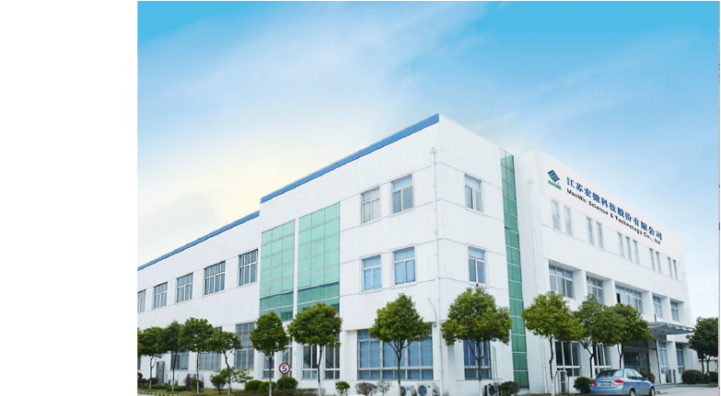
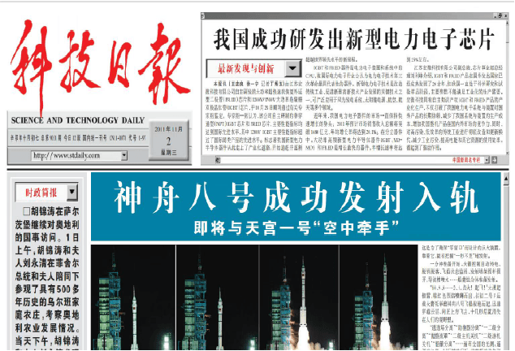
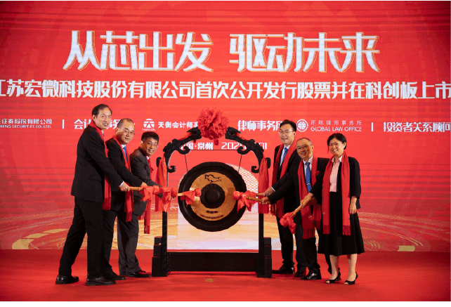
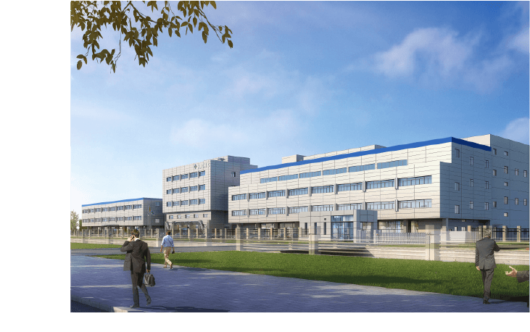
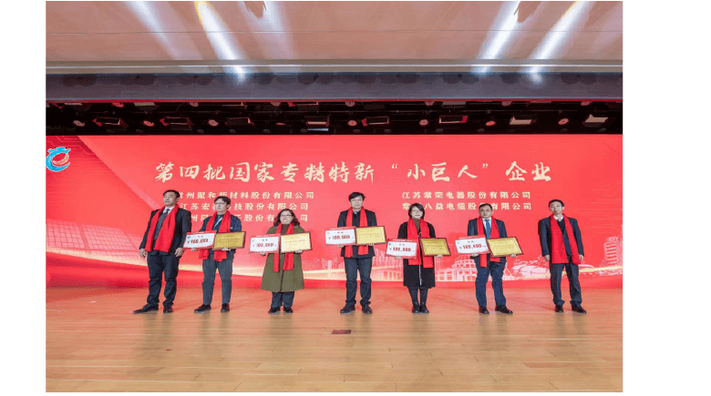
发展历程
公司简介
宏微科技专注于“成为提供功率半导体器件解决方案的专家”
·公司成立
·M1i NPT IGBT 芯片研发成功
·M1d 系列 FRED 研发成功
·可靠实验室成立
·华山路厂区建成投产
·法国 Bureau Veritas ISO9001-20000 认证
·江苏省高新技术企业认定
·“企业院士工作站”成立
·成功申报多项国家级及省级项目
·成功申报国家 “02 重大专项”
·M2i 沟槽栅 IGBT 芯片研发成功
·M2d Fu 系列 FRED 研发成功
·国家重点高新技术企业认定
·完成股份制改造
·“江苏省博士后创新实践基地”成立
·江苏省新型高频电力半导体器件
工程技术研究中心认定
·荣获“江苏省著名商标”
·荣获“2014 年度国家重点新产品”
·M3i IGBT 芯片及模块全面系列化
·M4i 微沟槽栅 IGBT 芯片研发成功
·1200V RC IGBT 芯片研发成功
·M3d 系列 FRED 研发成功
· M4d 中低功率 FRED 研发成功
·M5d 中大功率 FRED 研发成功
·省级企业技术中心认定
·国家“02 重大专项”验收成功
·M7i IGBT 芯片研发成功
·M6d 系列 FRED 研发成功
·新竹路厂区二期工程奠基
并完成主体建筑封顶
·国家专精特新“小巨人”企业
·国家知识产权优势企业
·江苏省新型功率半导体器件
工程研究中心认定
·M6i IGBT 芯片研发成功
·M6d FH 系列 FRED 研发成功
·17mm IGBT 自动化生产线投产
·车规级 IGBT 自动化生产线建成
·车规级 SiC 模块专线建成
·科创板上市
·M5i MPT +H 注入 IGBT 芯片研发成功
·新竹路厂区一期建成
·中国电气节能 30 年杰出贡献企业
创业期
波动期
发展期
快速发展期
2006
2010
2015
2020
2021
2022
2023

Slide 6
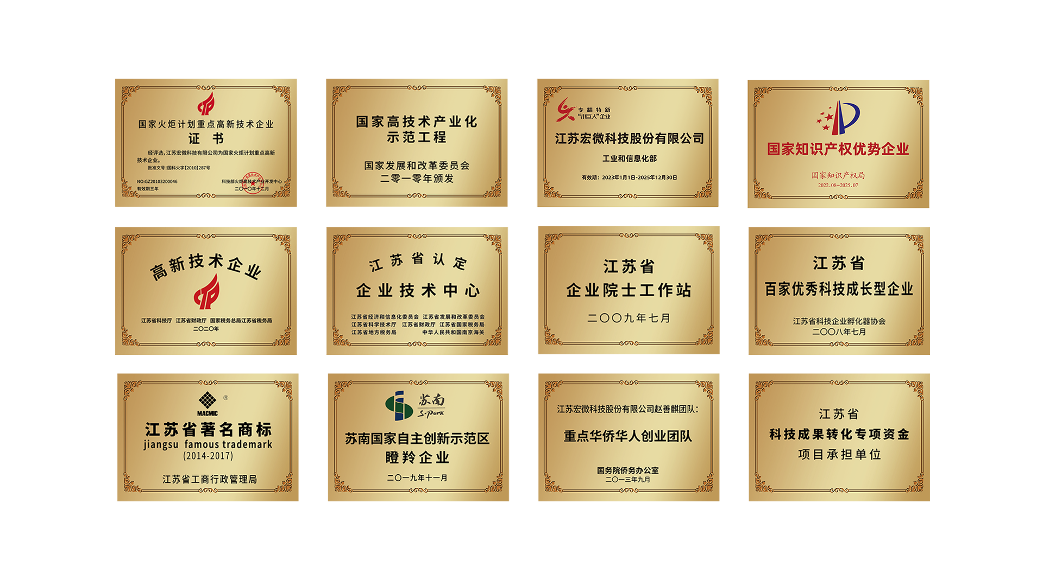

宏微荣誉
公司简介

Slide 7
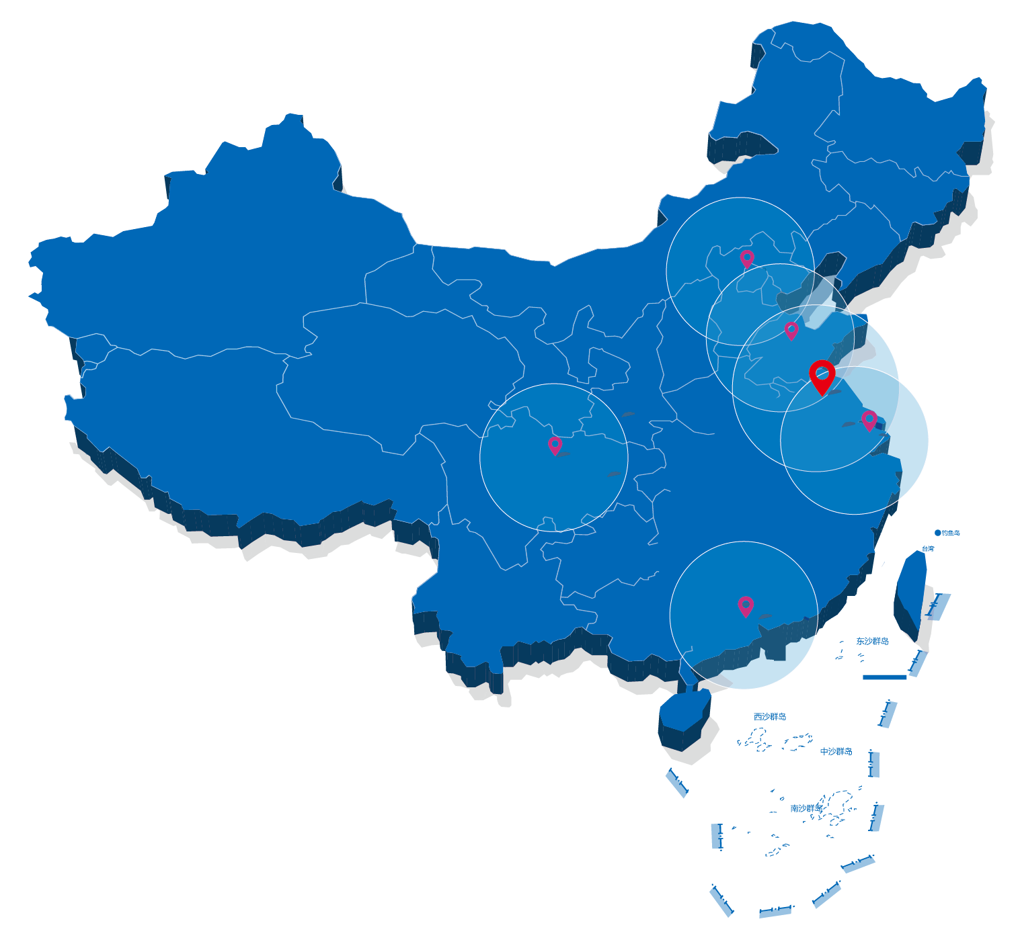

市场布局（中国）
公司简介
常州总部
深圳分公司
深圳分公司
济南办事处
北京分公司
成都办事处
常州总部
上海办事处
成都分公司
济南办事处
上海办事处
深圳分公司

Slide 8

市场布局（全球）
公司简介
Russia
Germany
Turkey
Korea
Italy
USA
India
Brazil
Singapore
South Africa
经销商

Slide 9
市场布局（中国）
研发与创新

Slide 10
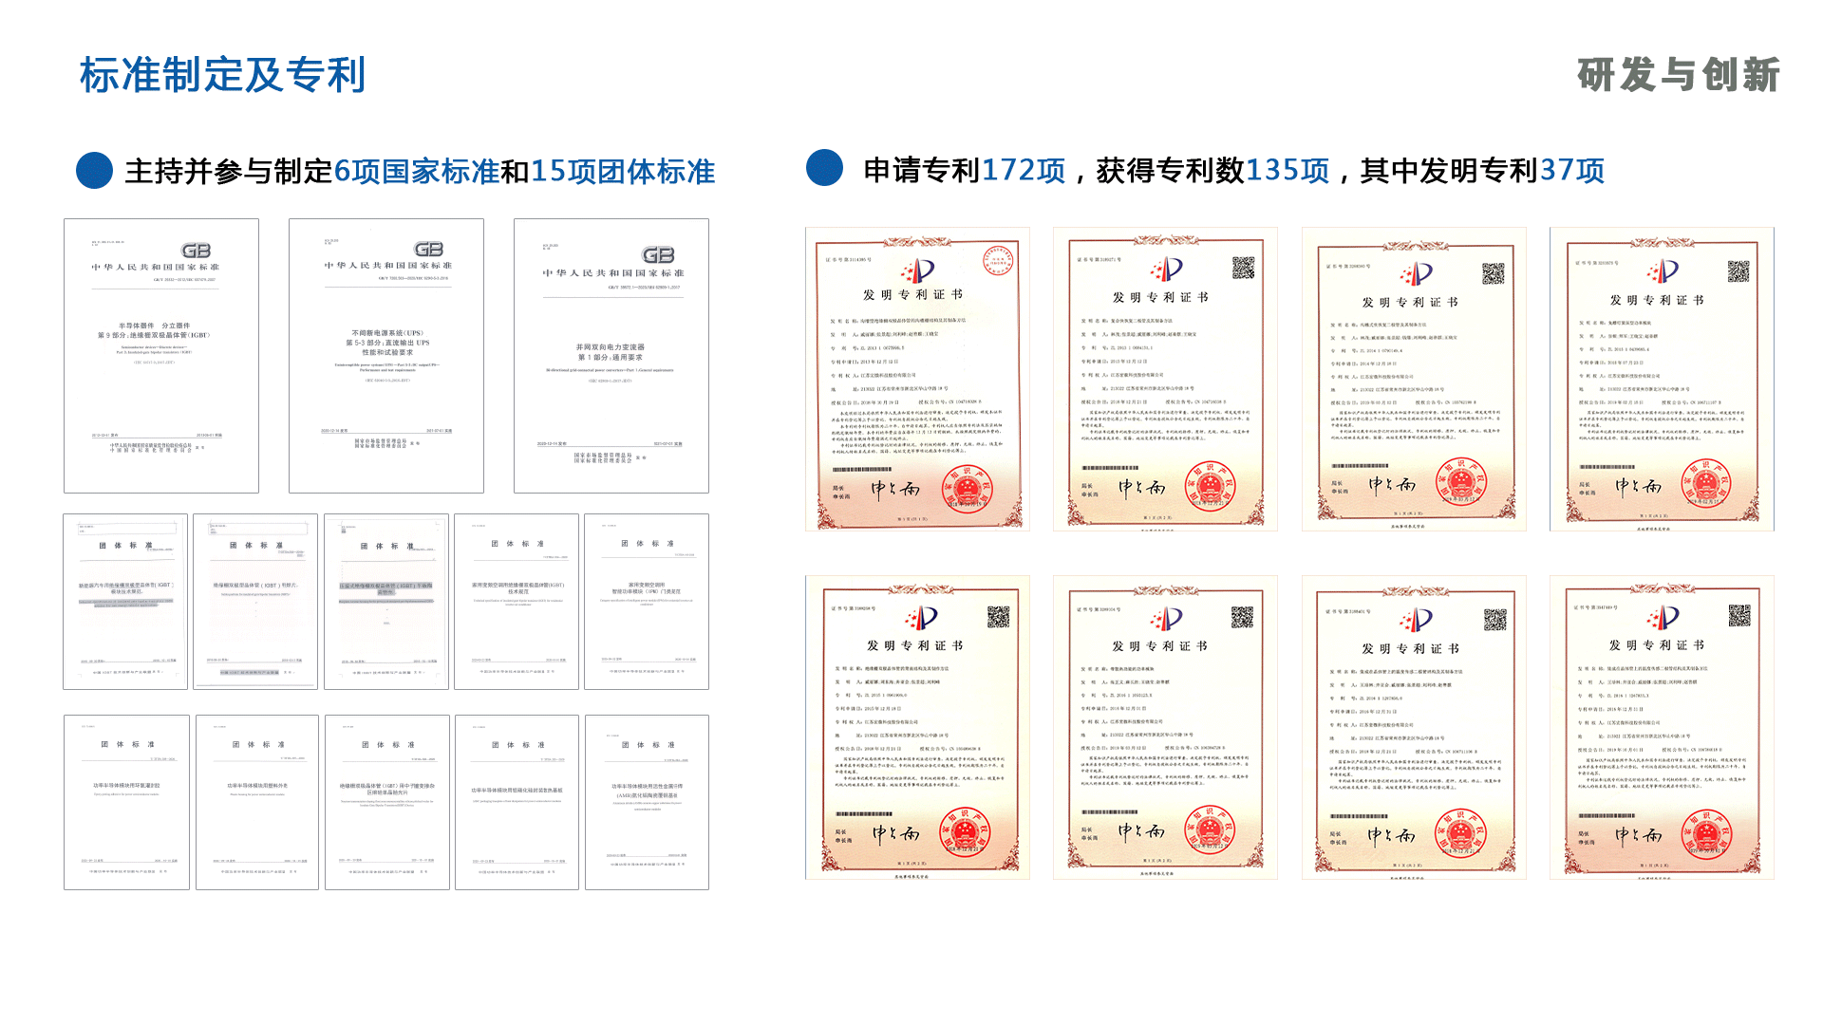
标准制定及专利
研发与创新
主持并参与制定6项国家标准和15项团体标准
申请专利186项，获得专利数143项，其中发明专利39项

Slide 11
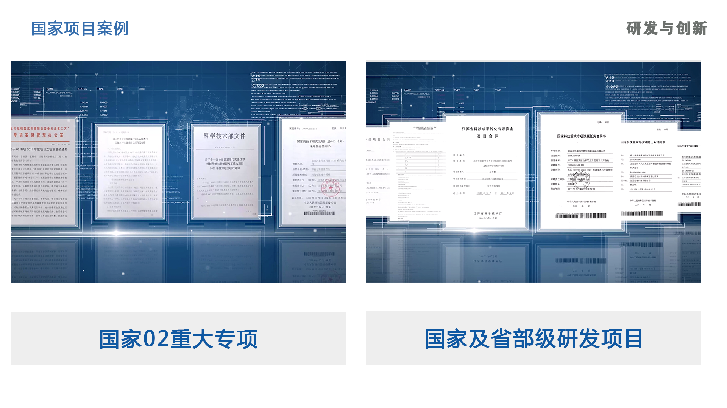
国家项目案例
研发与创新
国家02重大专项
国家及省部级研发项目

Slide 12
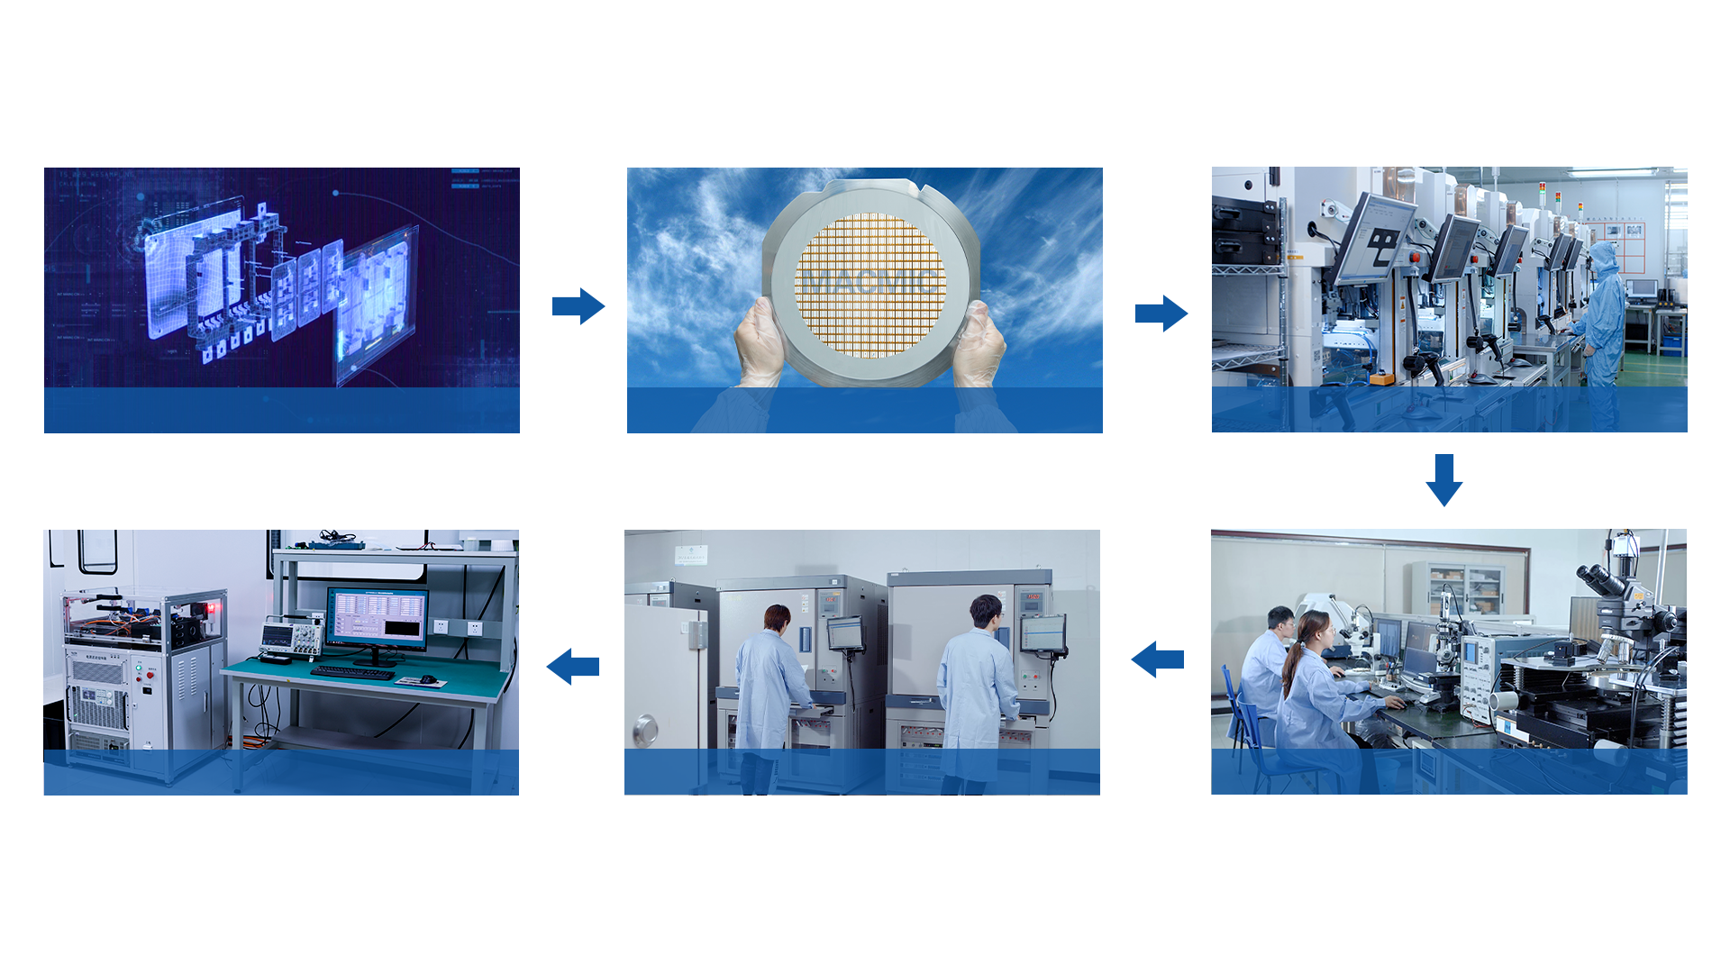

研发生产流程
研发与创新
计算机仿真设计
芯片代工
模块制造
应用试验
可靠性试验
测 试

Slide 13
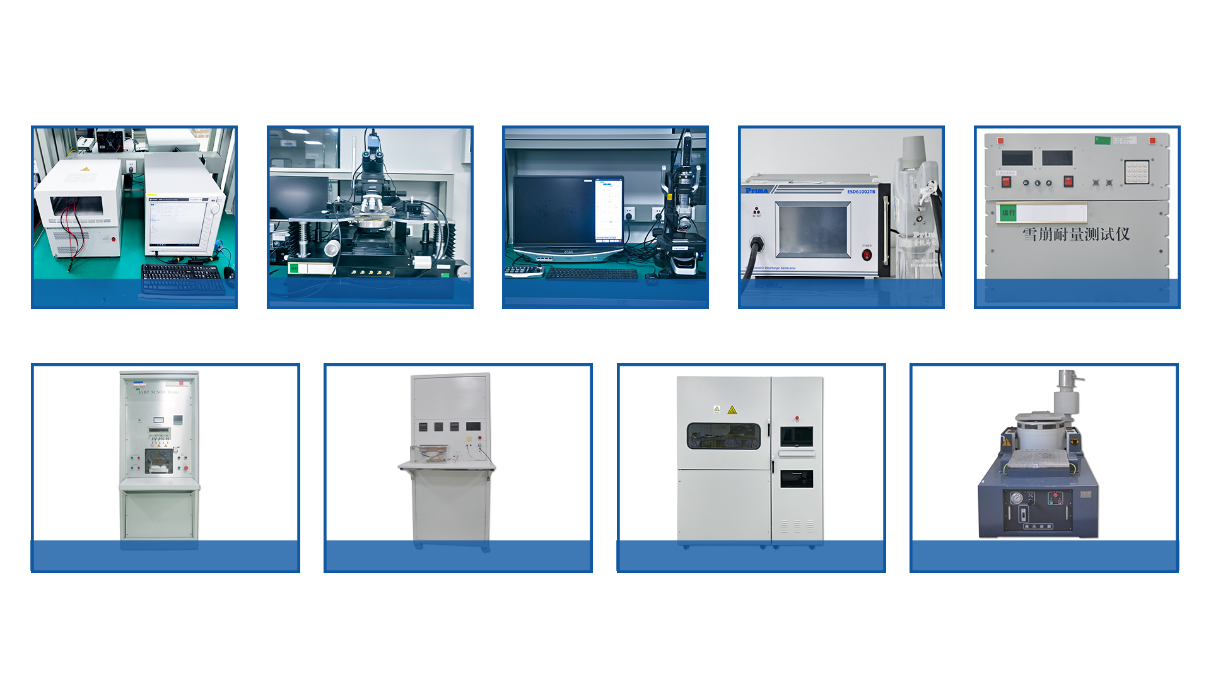
测试分析中心
研发与创新
半导体功率分析仪
液晶分析仪
数字显微镜
ESD测试台
UIS测试仪
IGBT短路测试台
浪涌电流测试台
双脉冲测试台
变频振动试验系统VVF

Slide 14
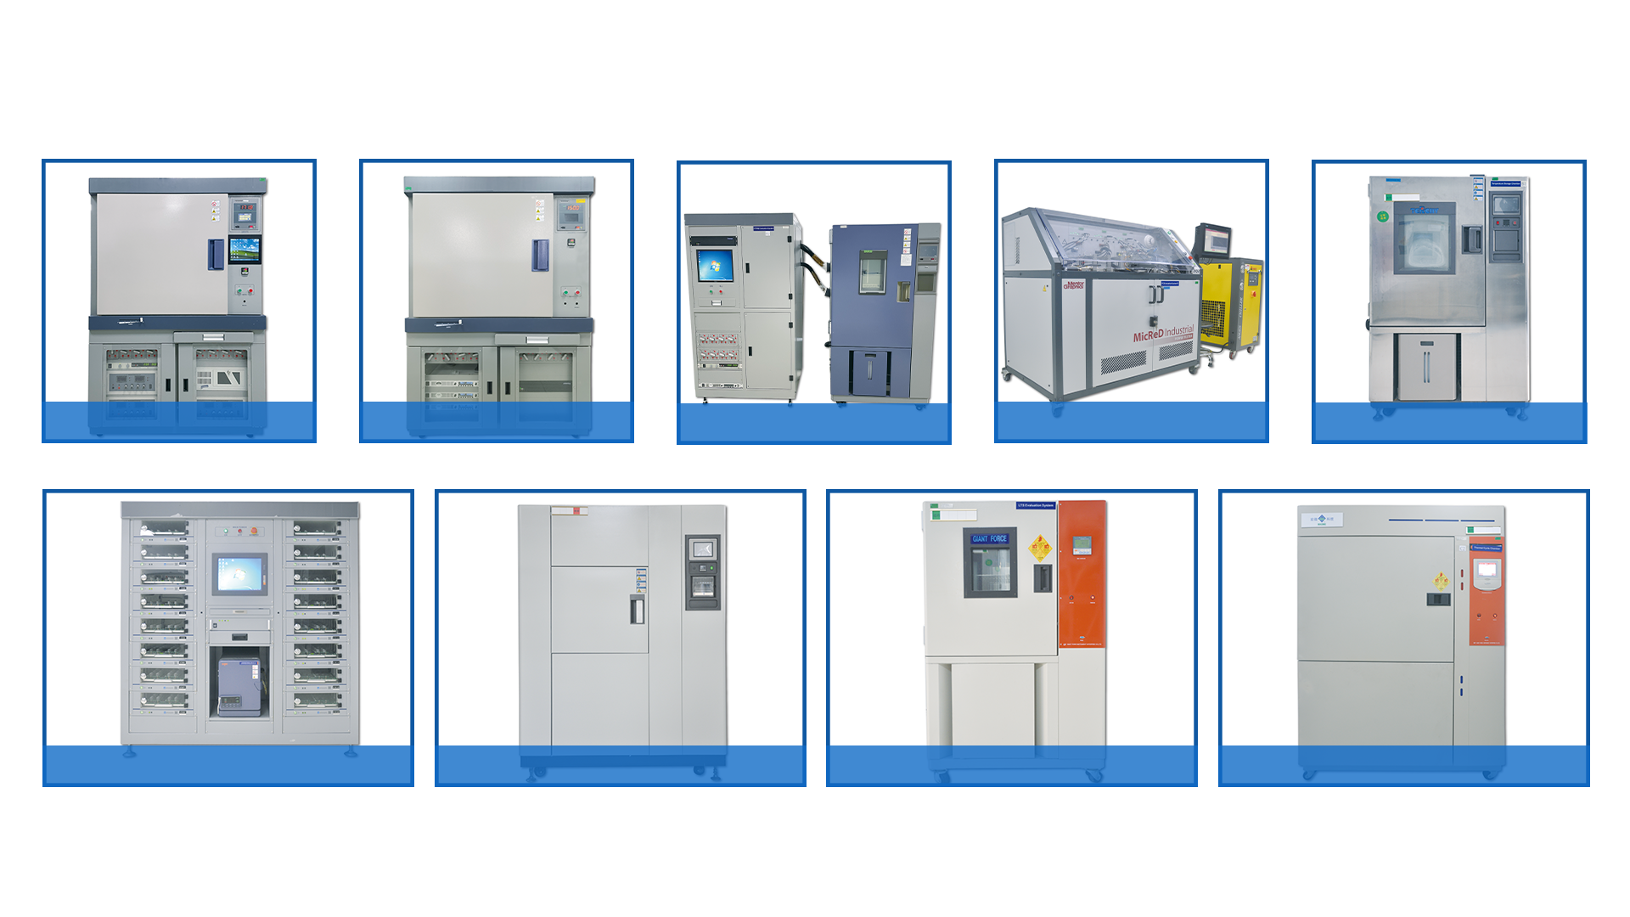
可靠性实验室
研发与创新
高温栅偏试验台HTGB
高温反偏试验台HTRB
高温高湿反偏试验台H³TRB
功率循环试验台PC
高温高湿试验箱TH
间歇寿命试验台IOL
温度循环试验箱TC
低温存储试验箱LTS
温度冲击试验箱TST

Slide 15
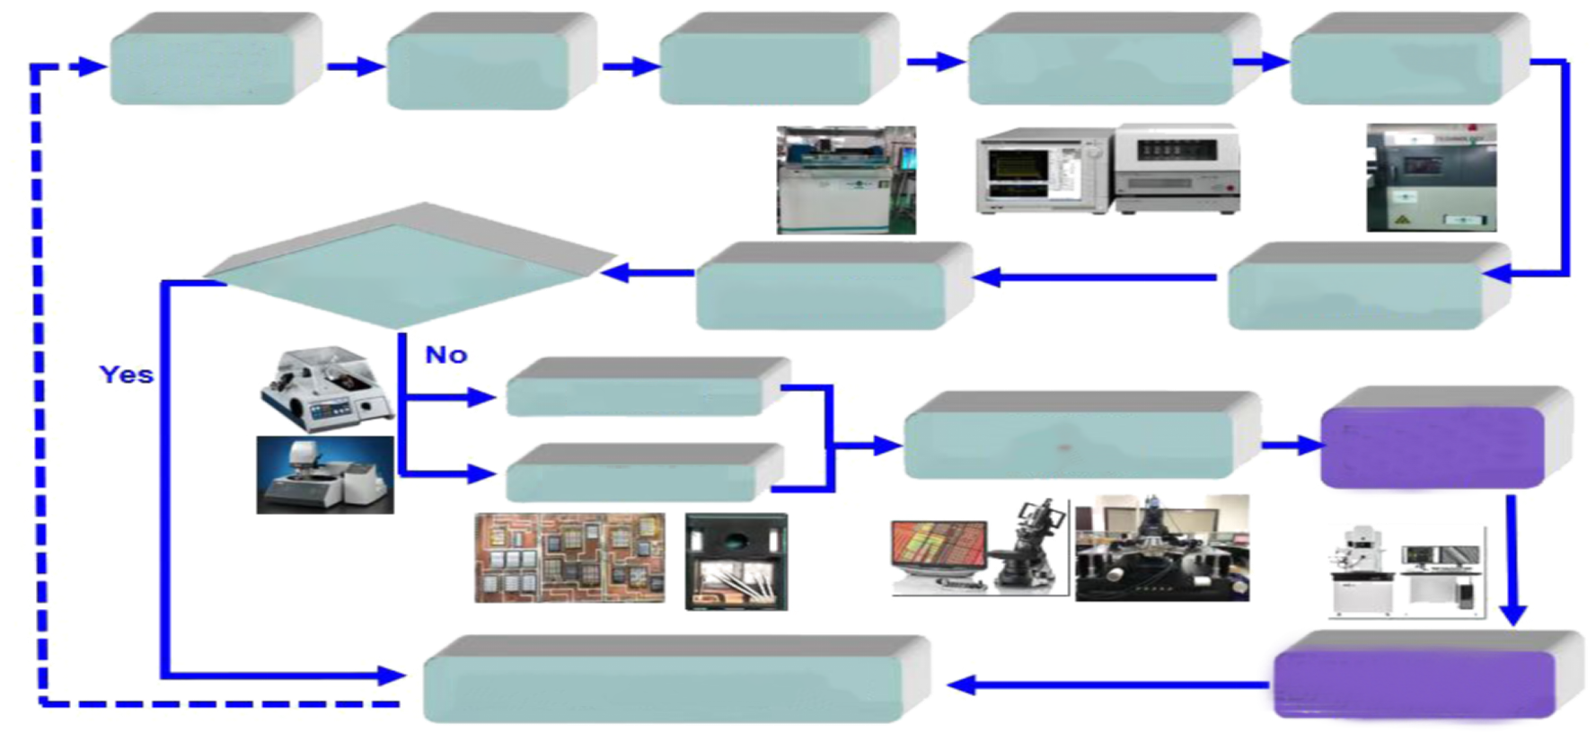
失效与分析
研发与创新
失效发生
及复现
失效信息
收集
外观目检和
镜检
性能与
参数测试
综合分析及
预判
失效点定位与分析
C-SAM 检查
X-ray 检查
断面分析
OM观察
液晶分析
FIB、EMMI
OBIRCH
去封装外壳
SEM扫描电镜、
EDX能谱仪分析
失效机制、结论、纠正措施

Slide 16
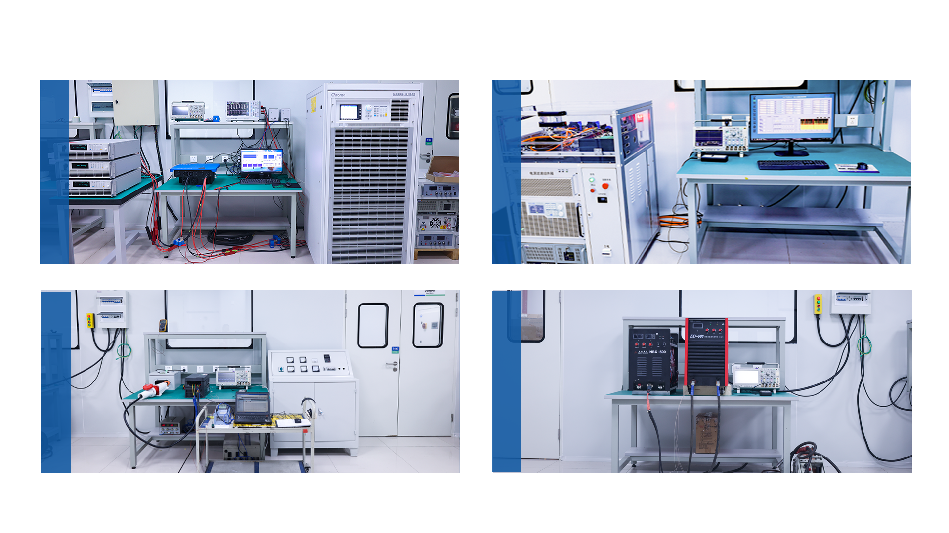
应用测试平台
研发与创新
电动汽车测试平台
光伏测试平台
开关电源测试平台
变频器测试平台

Slide 17
失效与分析
产品与服务

Slide 18
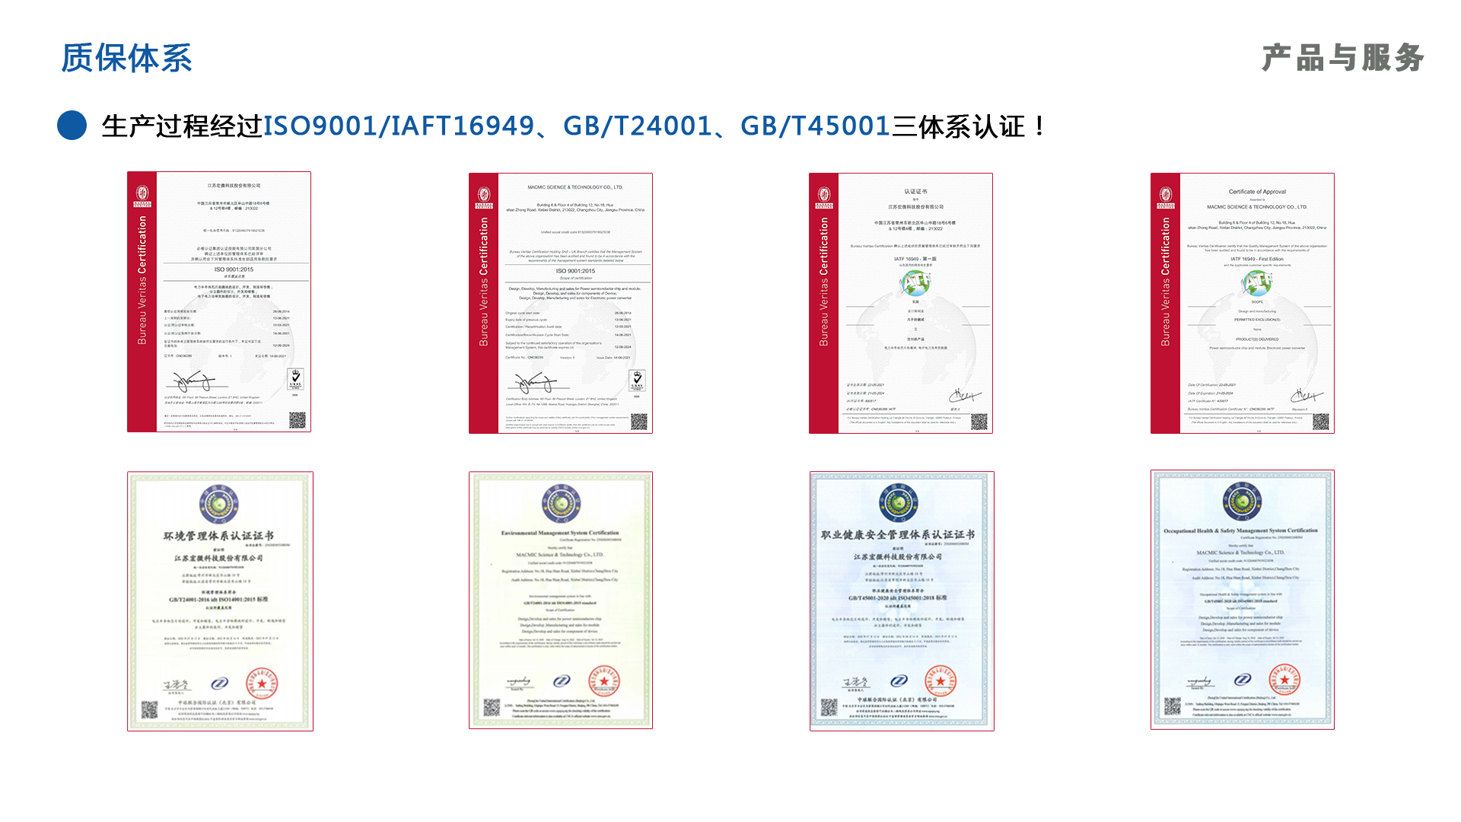
质保体系
产品与服务
生产过程经过ISO9001/IAFT16949、GB/T24001、GB/T45001三体系认证！

Slide 19
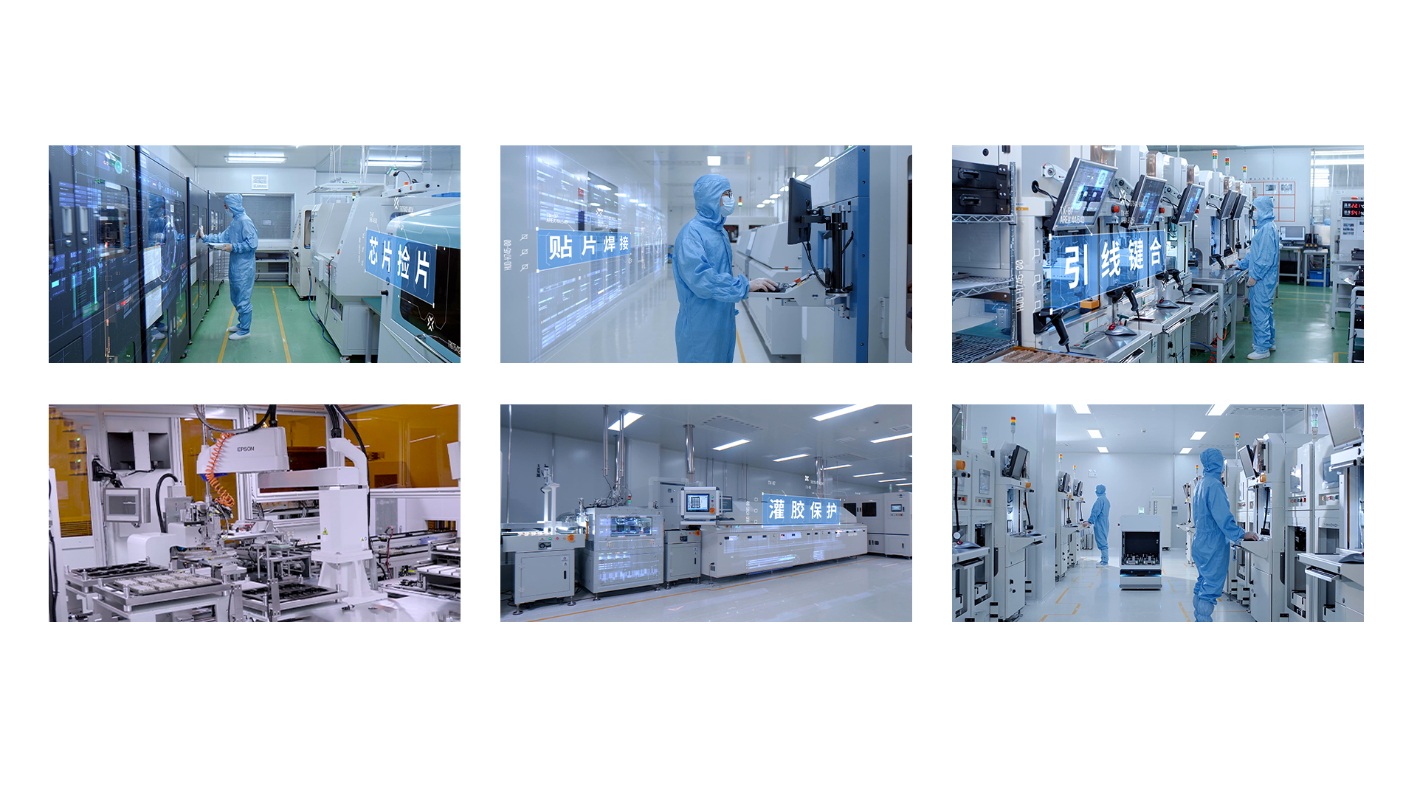
信息化生产
产品与服务

Slide 20

超净抗静电厂房
产品与服务
华山厂区：
6000㎡先进厂房 1700㎡抗静电超净模块车间
新竹厂区：
58222㎡先进厂房 19230㎡抗静电超净模块车间

Slide 21
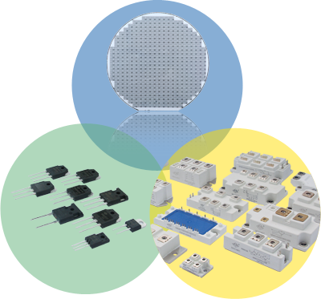
产品范围
产品与服务
IGBT 芯片
MOS 芯片
FRED 芯片
SiC 芯片
IGBT 模块
MOS 模块
FRED 模块
SiC 模块
整流桥模块
可控硅模块
用户定制模块
IGBT 分立器件
MOS 分立器件
FRED 分立器件
SiC 分立器件

Slide 22

产品领域
产品与服务
家用电器及医疗器械
工业控制
新能源汽车
新能源发电

Slide 23
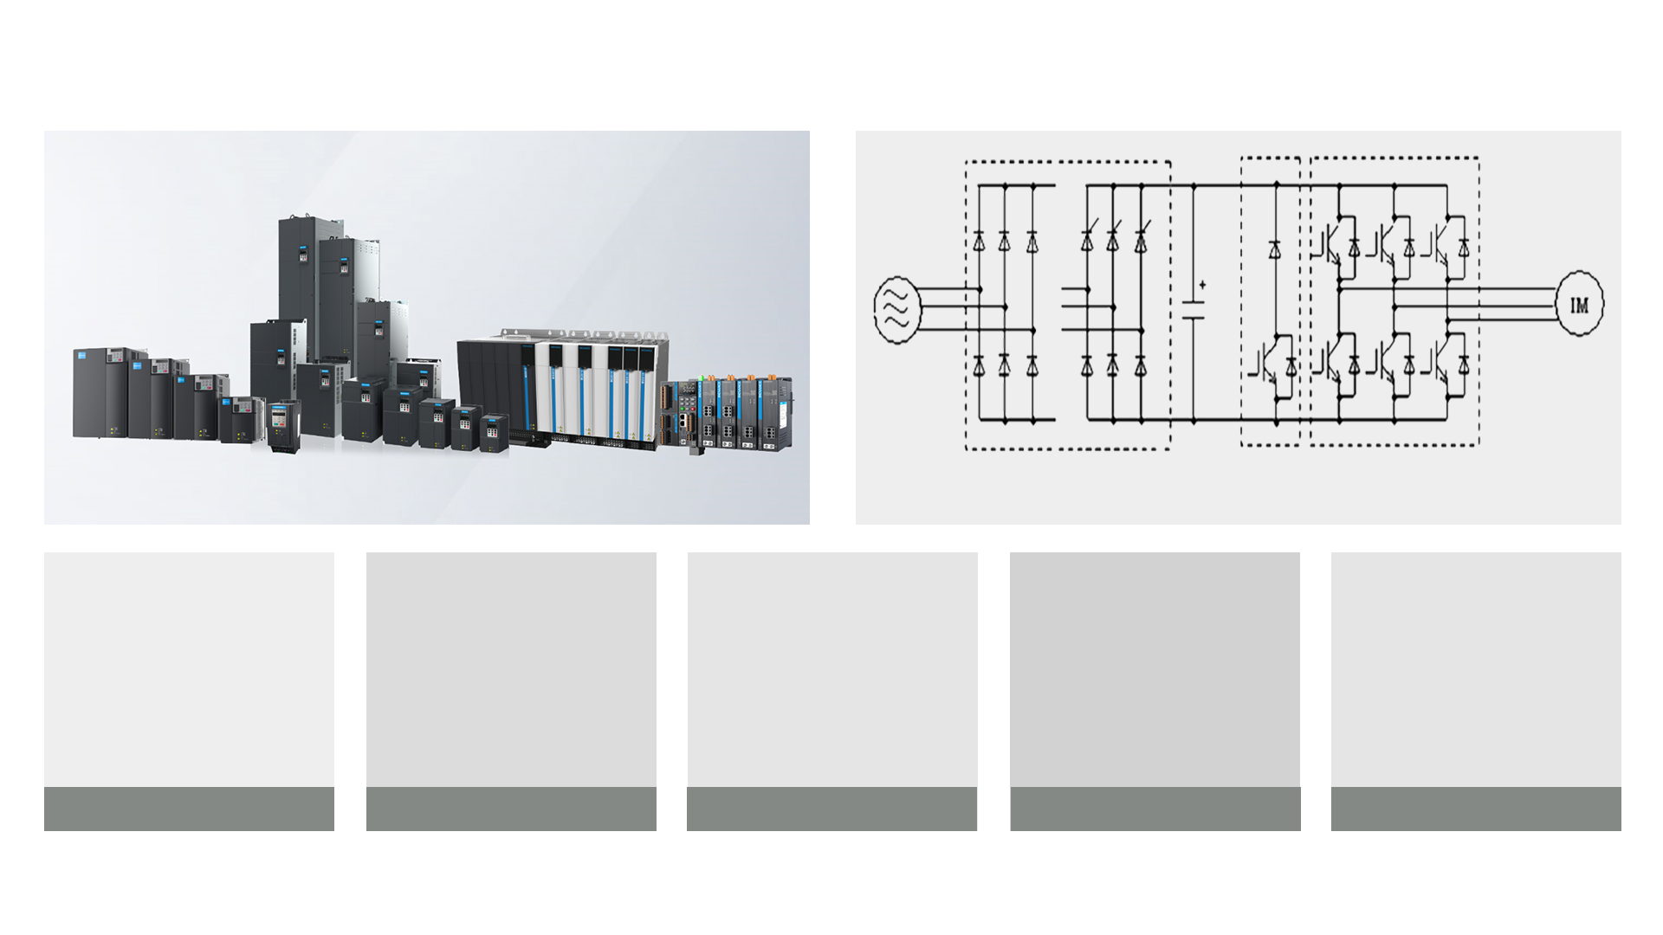
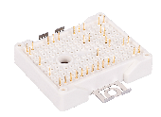
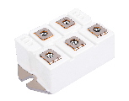
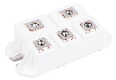
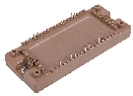
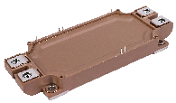
变频器应用
产品与服务
DF系列整流桥模块
DEB系列整流桥模块
GCE系列IGBT模块
GH系列IGBT模块
GWB系列IGBT模块

Slide 24
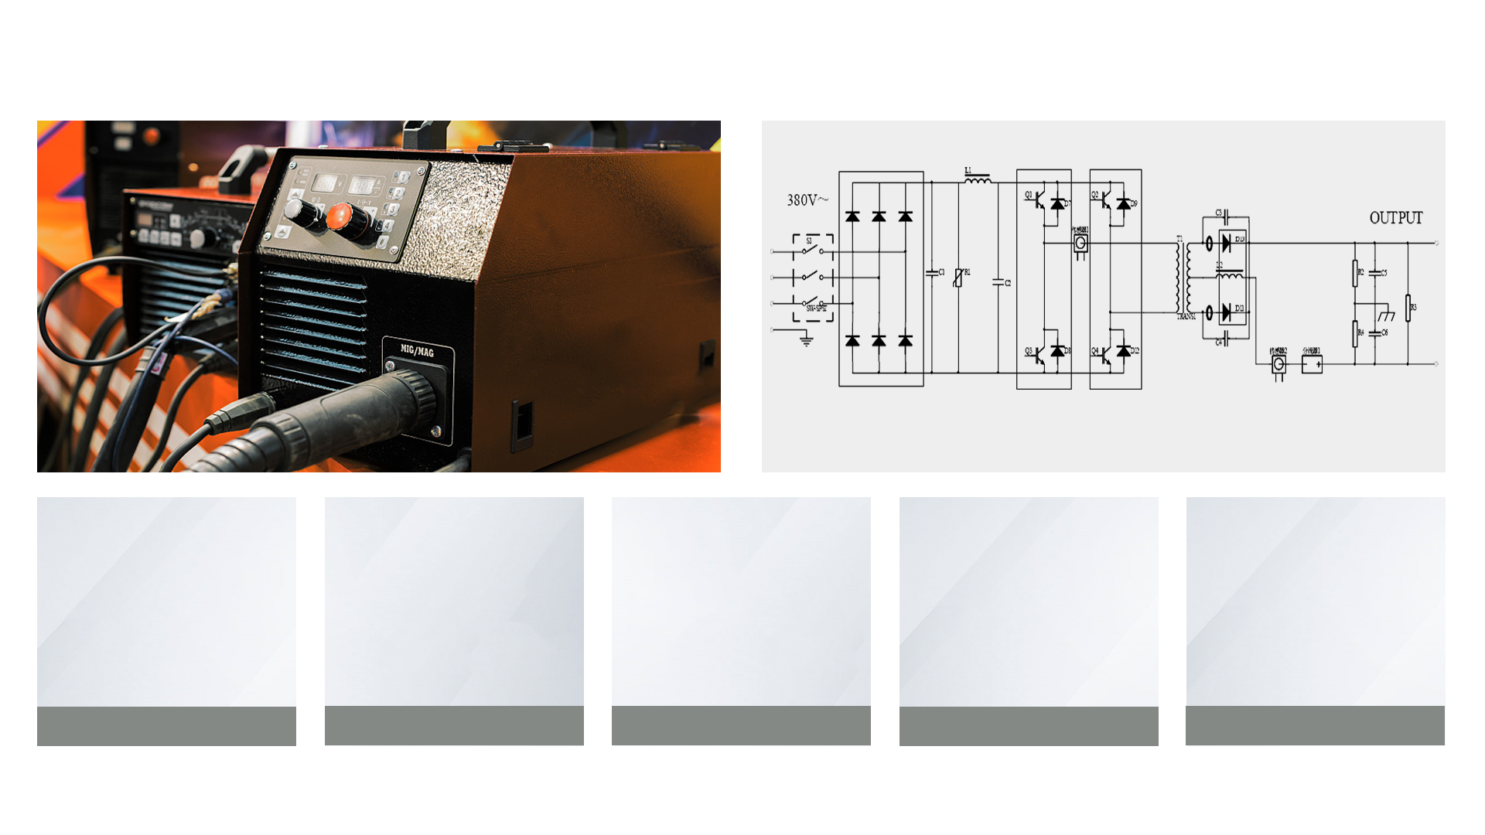
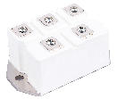
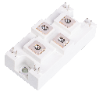
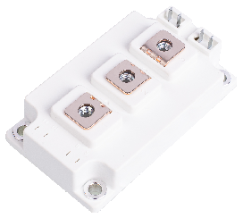
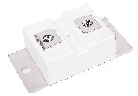
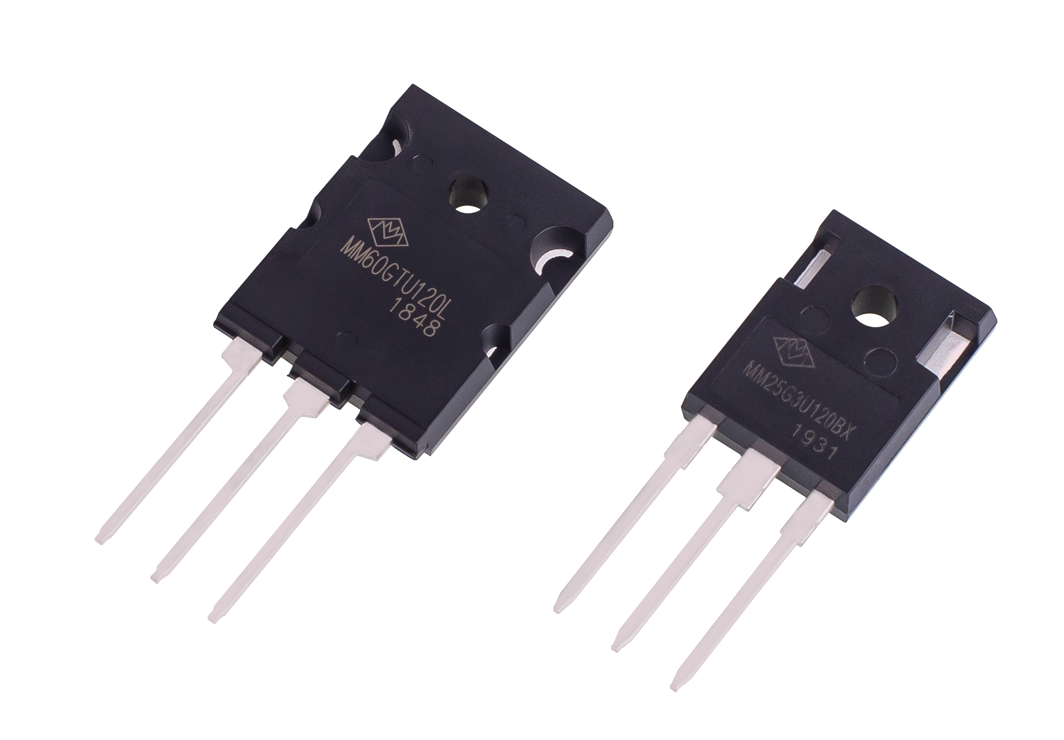
逆变焊机应用
产品与服务
DE系列整流桥模块
GQC系列IGBT模块
GD系列IGBT模块
FYB系列FRED模块
分立器件

Slide 25
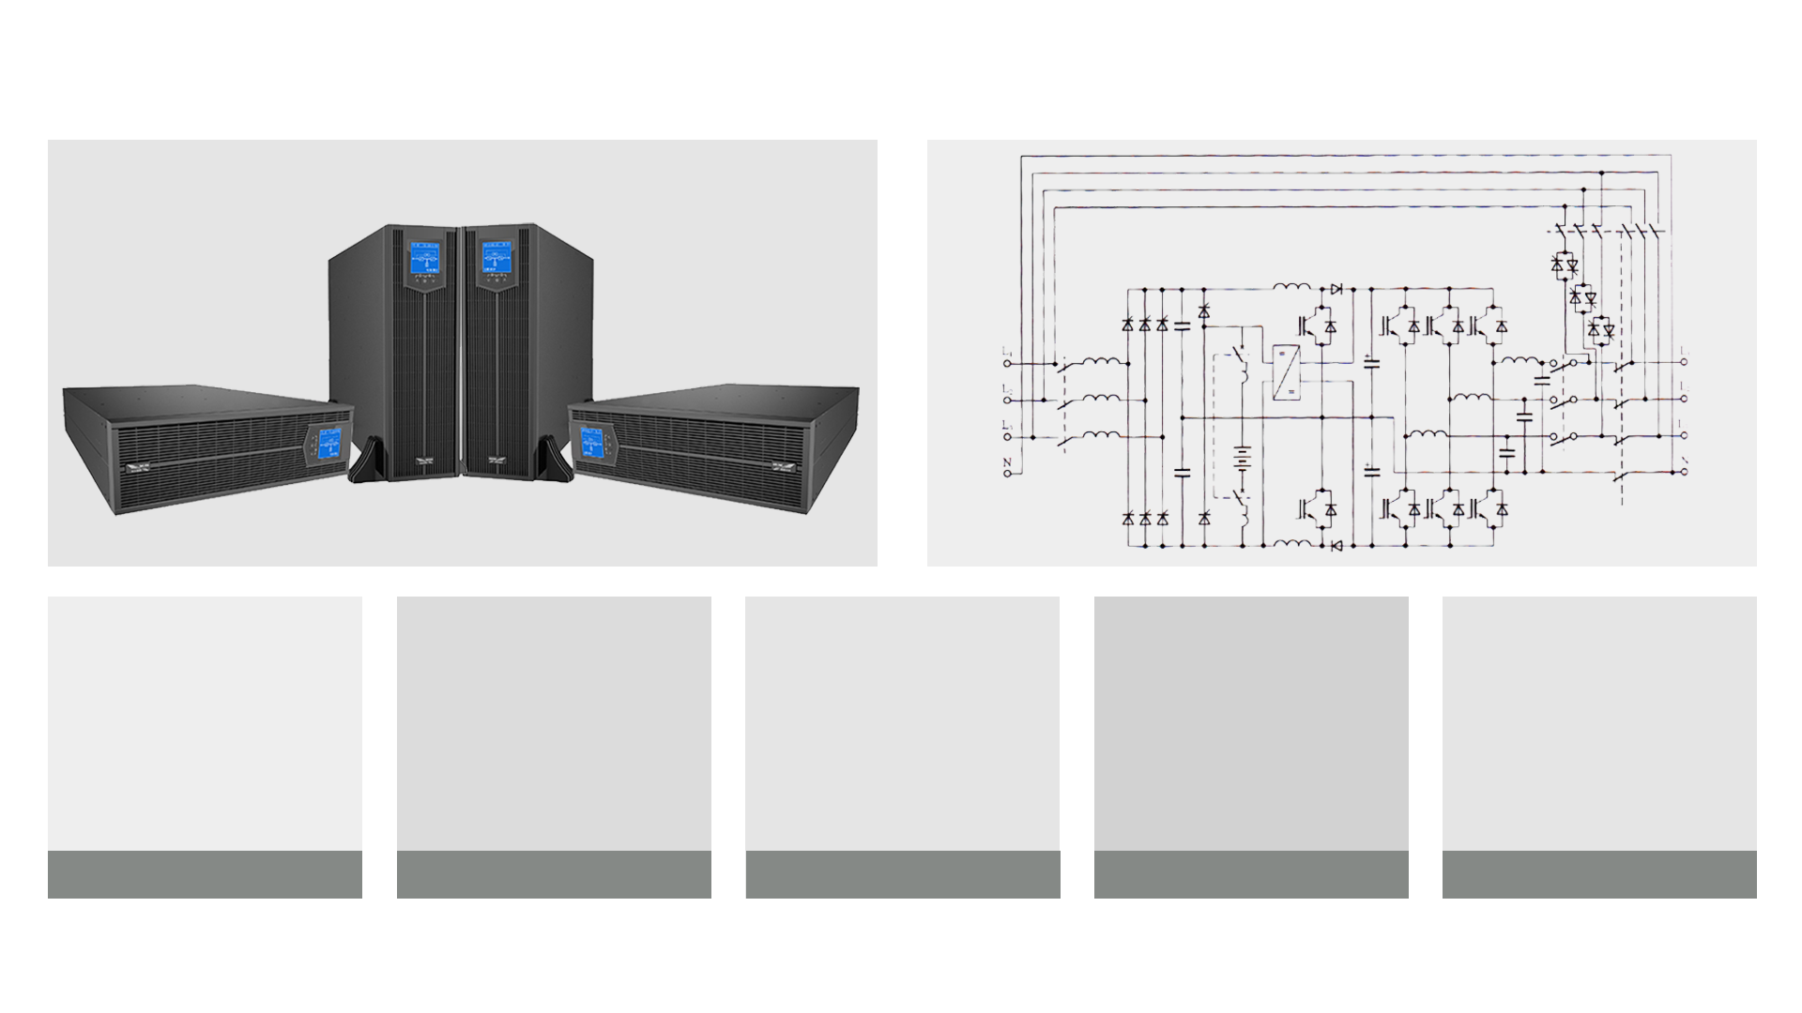
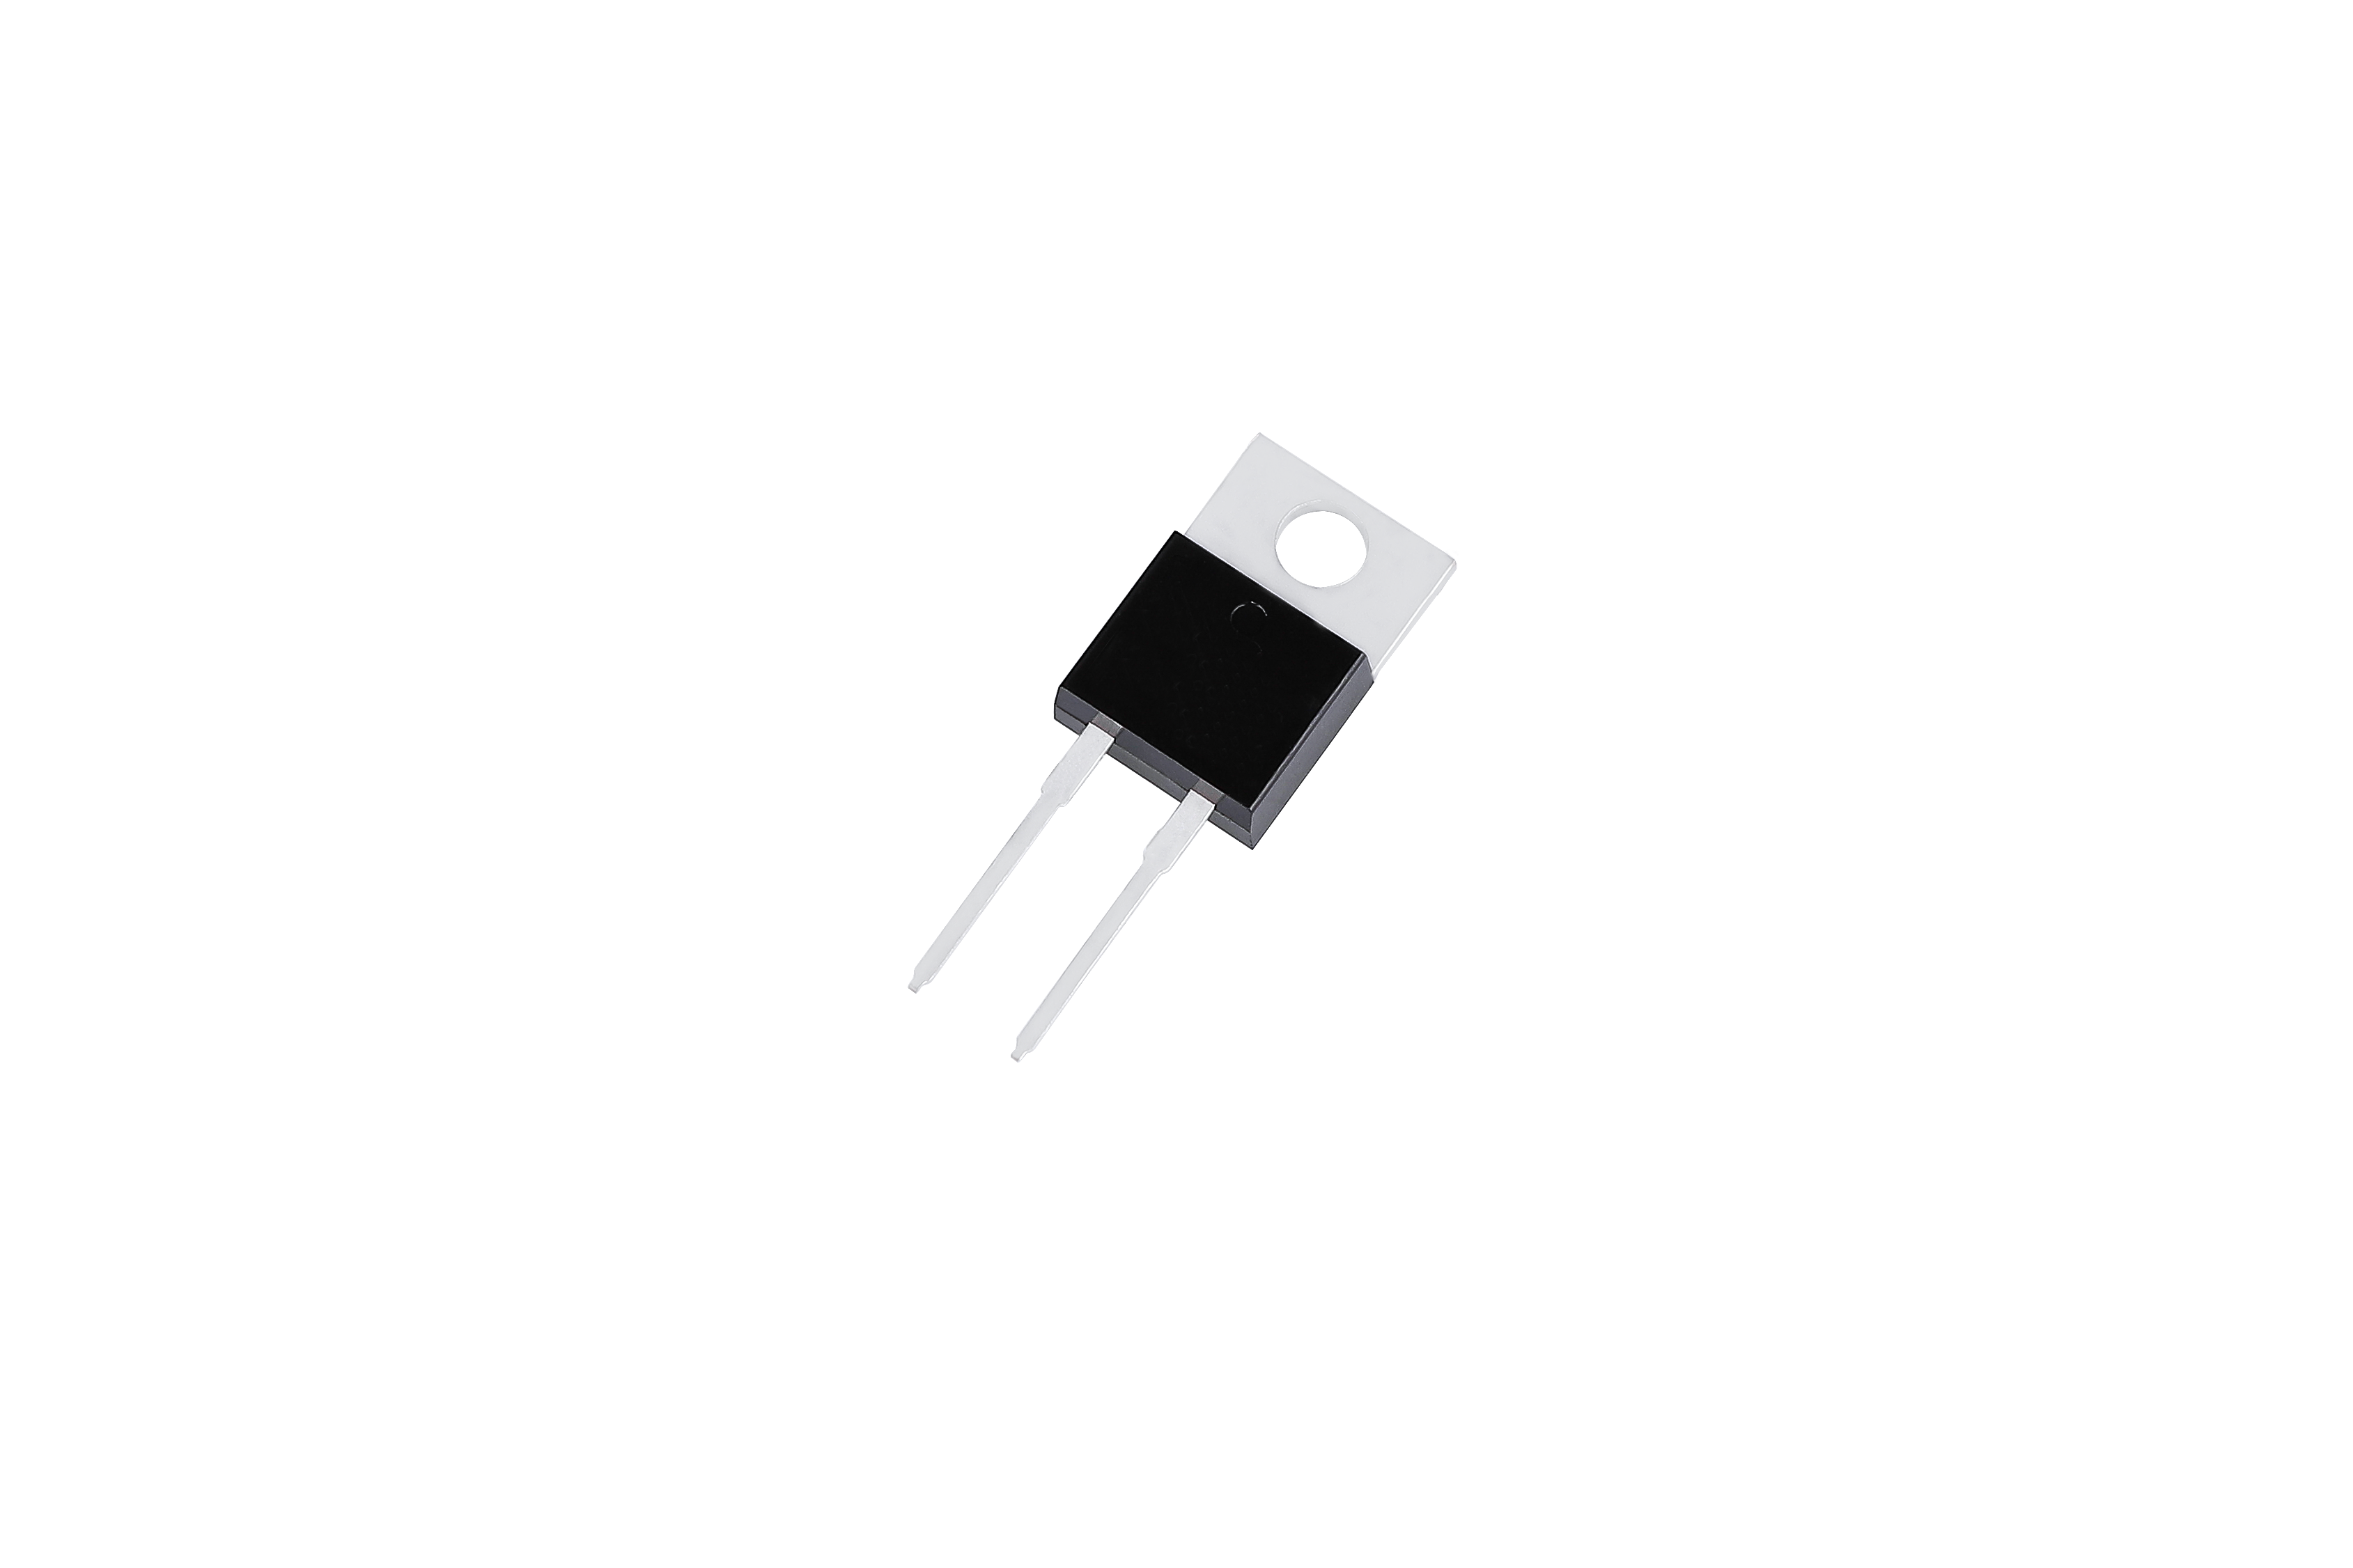
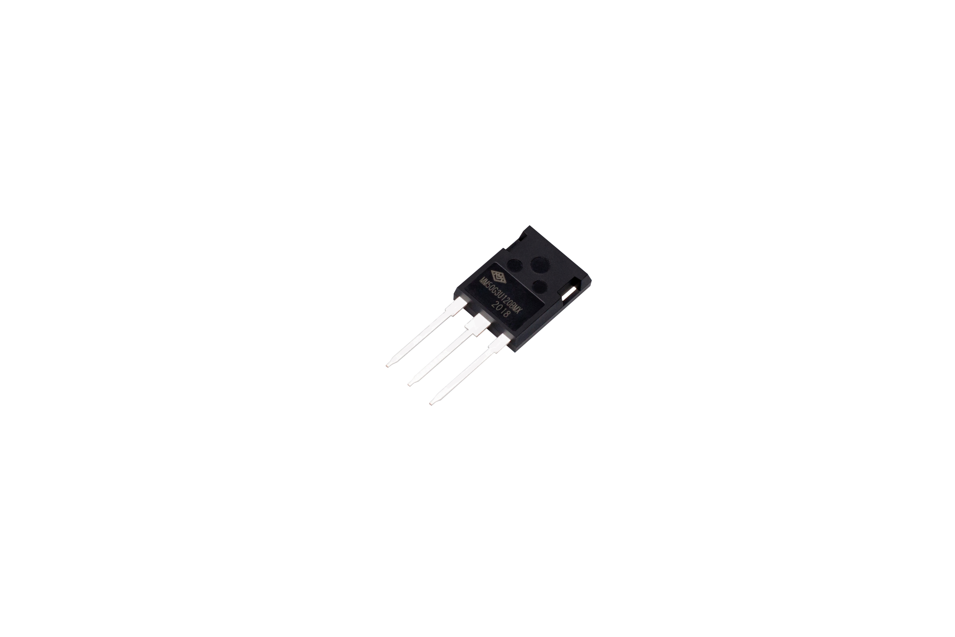
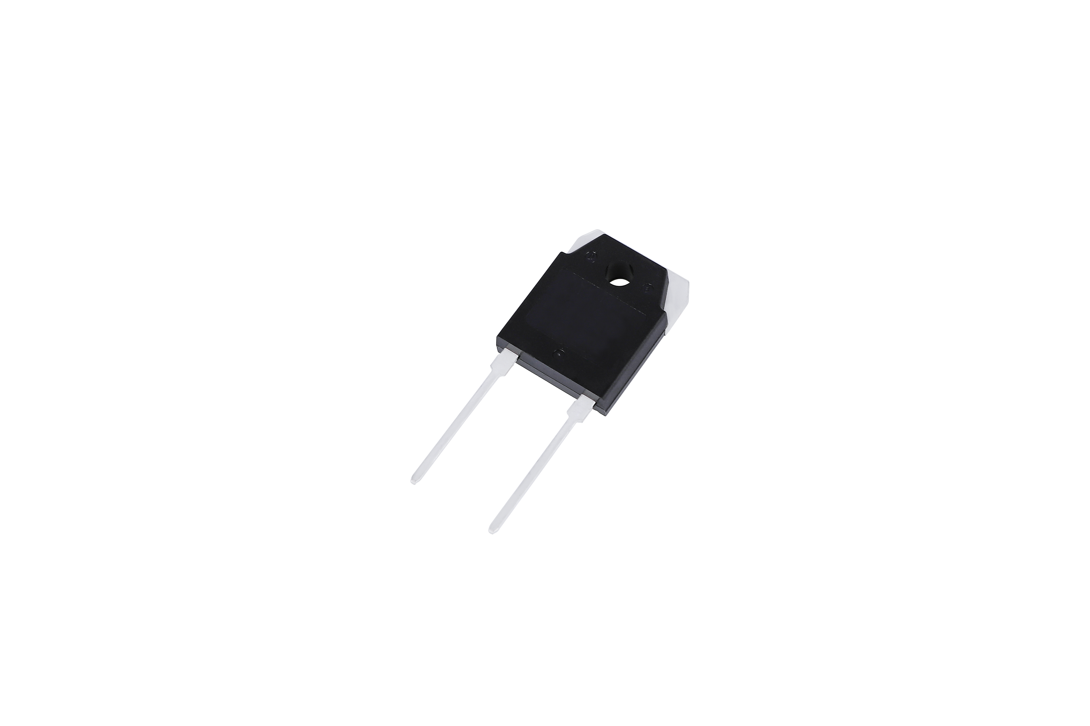
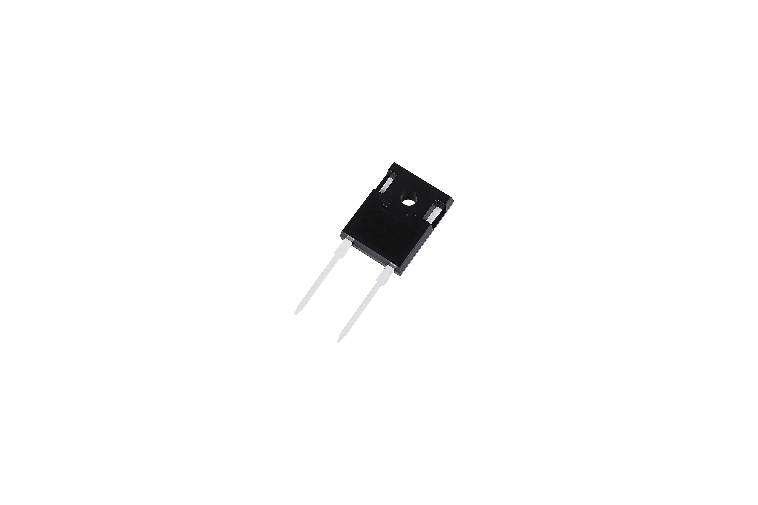
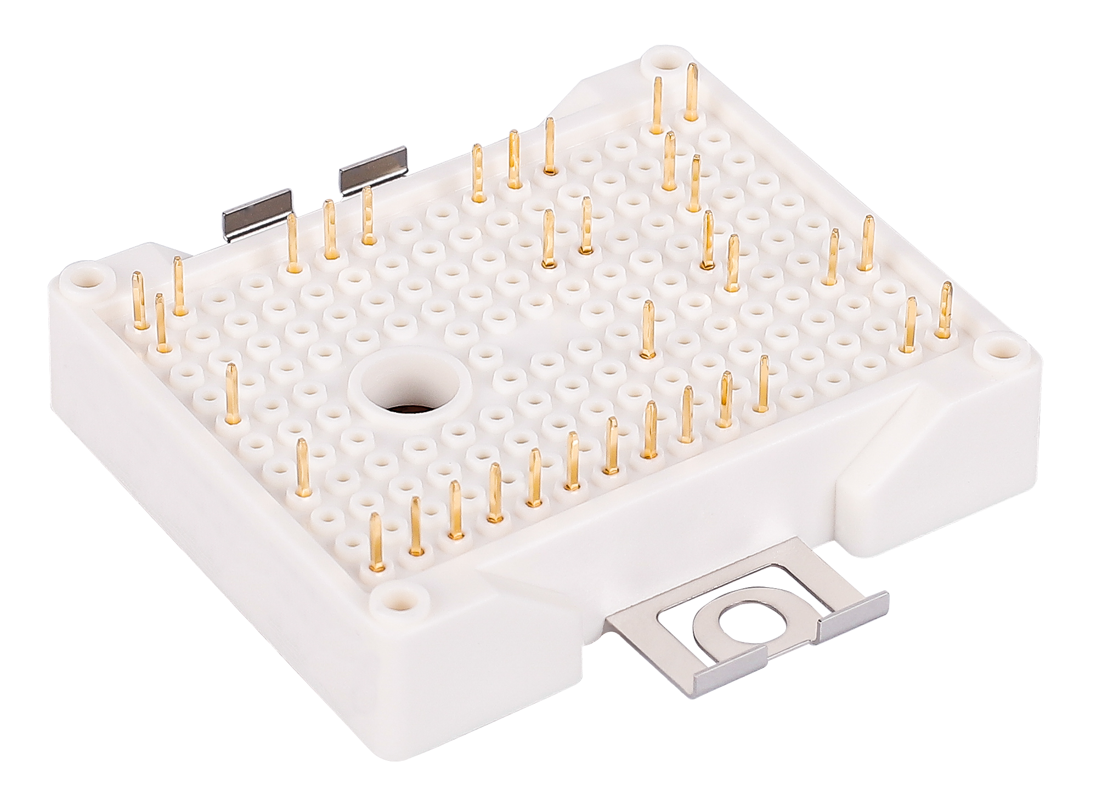
UPS电源应用
产品与服务
TO-247Plus系列单管
TO-3P-2L系列单管
TO-220系列单管
TO-247-2L系列单管
GCE系列IGBT模块

Slide 26
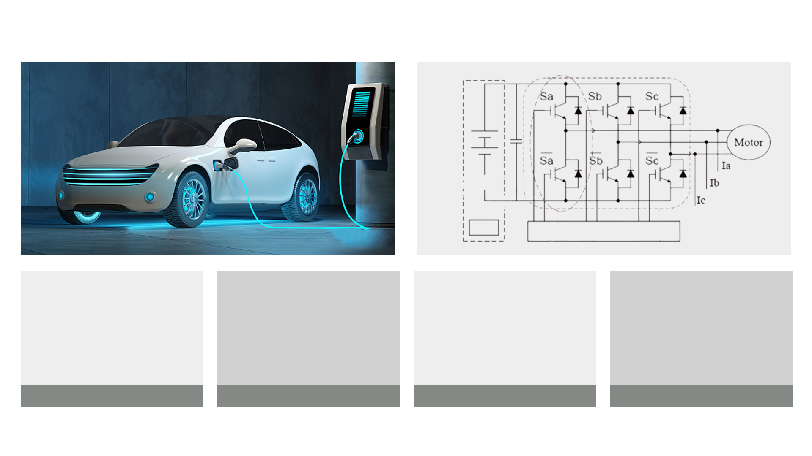
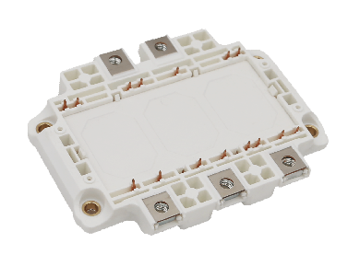
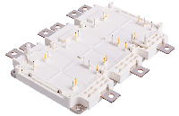
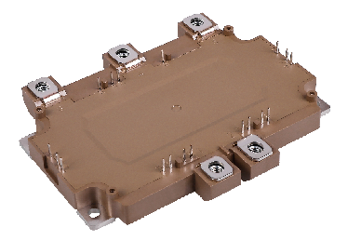

新能源汽车控制器
产品与服务
GV系列IGBT模块
GVB系列IGBT模块
GVD系列IGBT模块
GWB系列IGBT模块

Slide 27
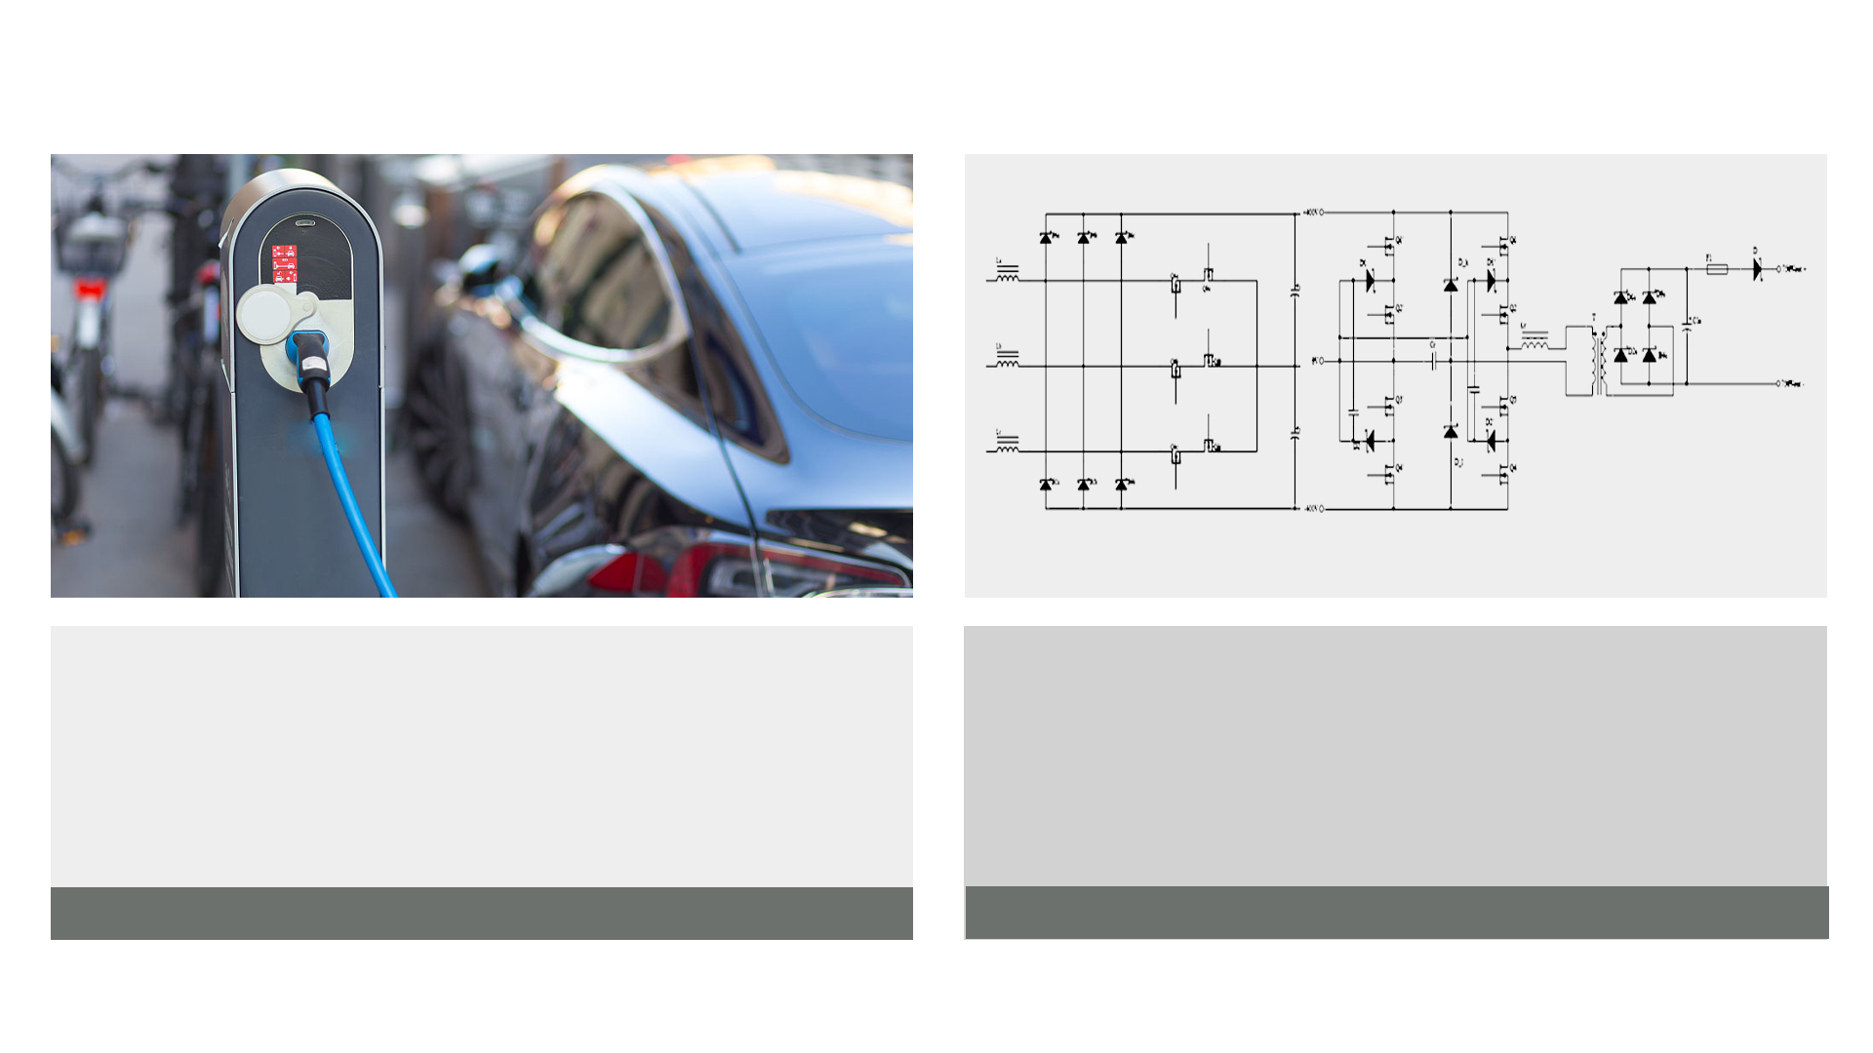
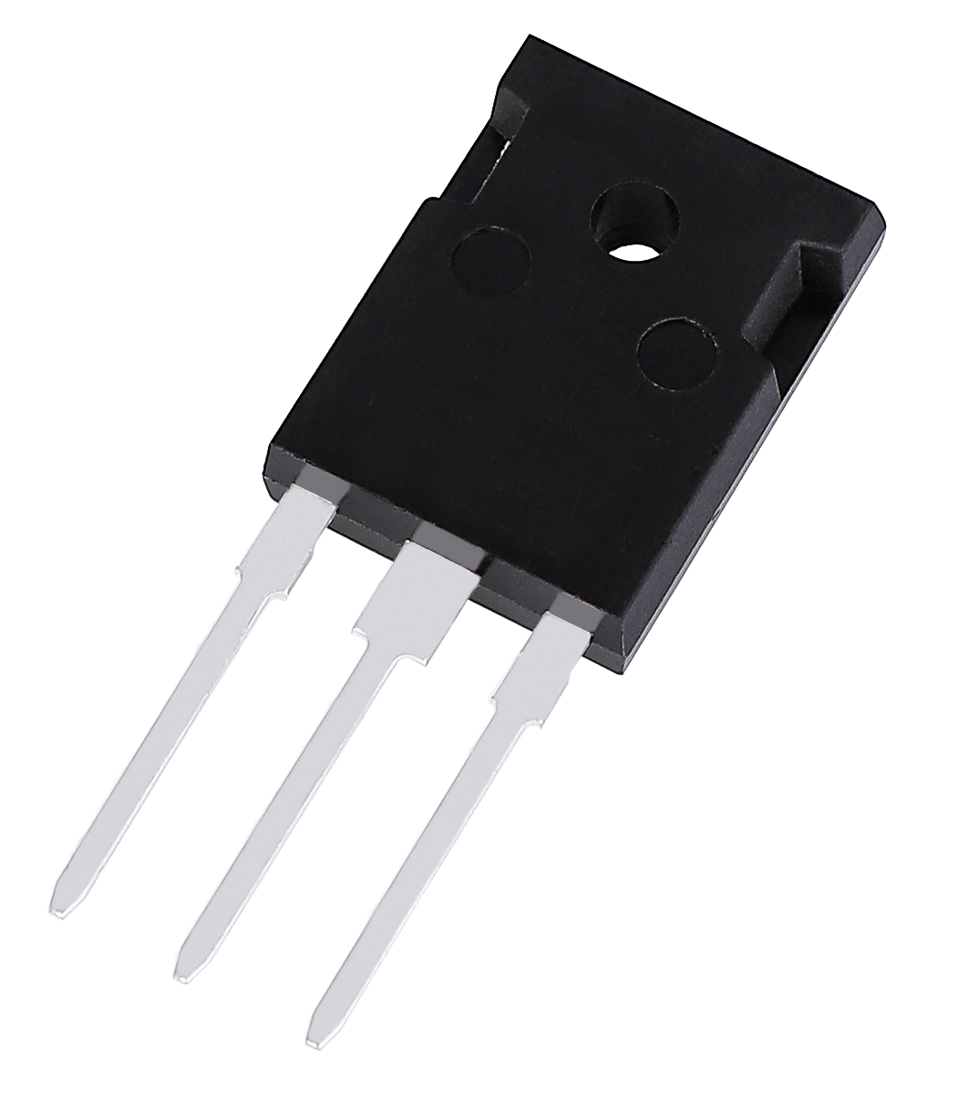
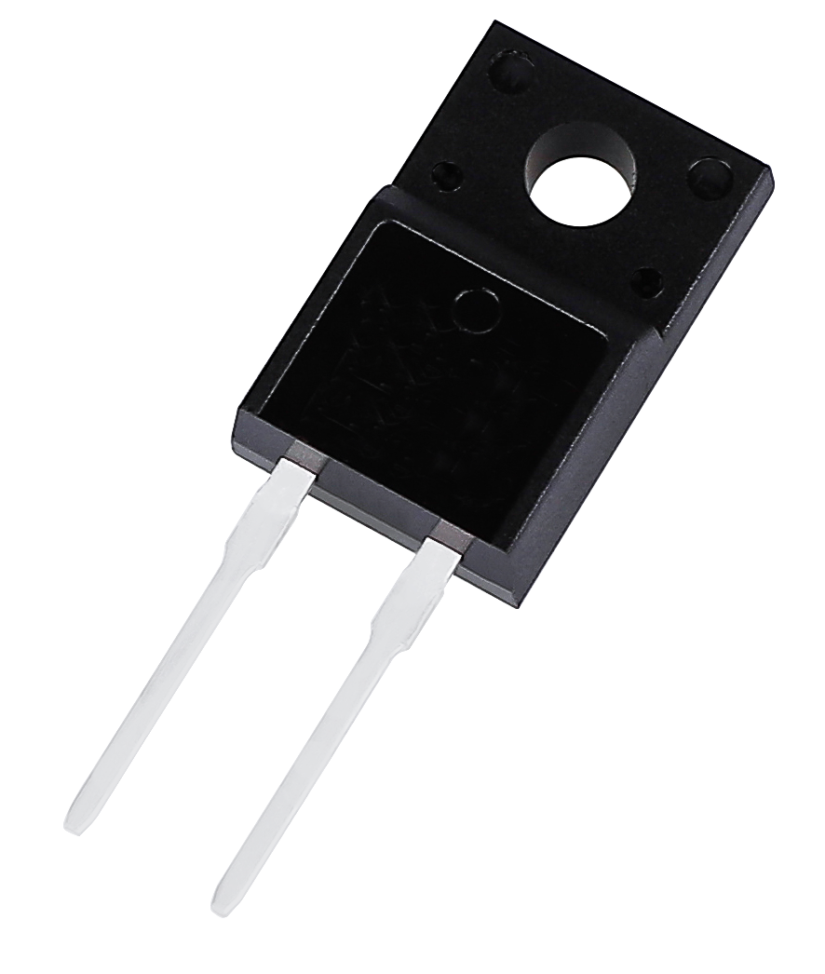
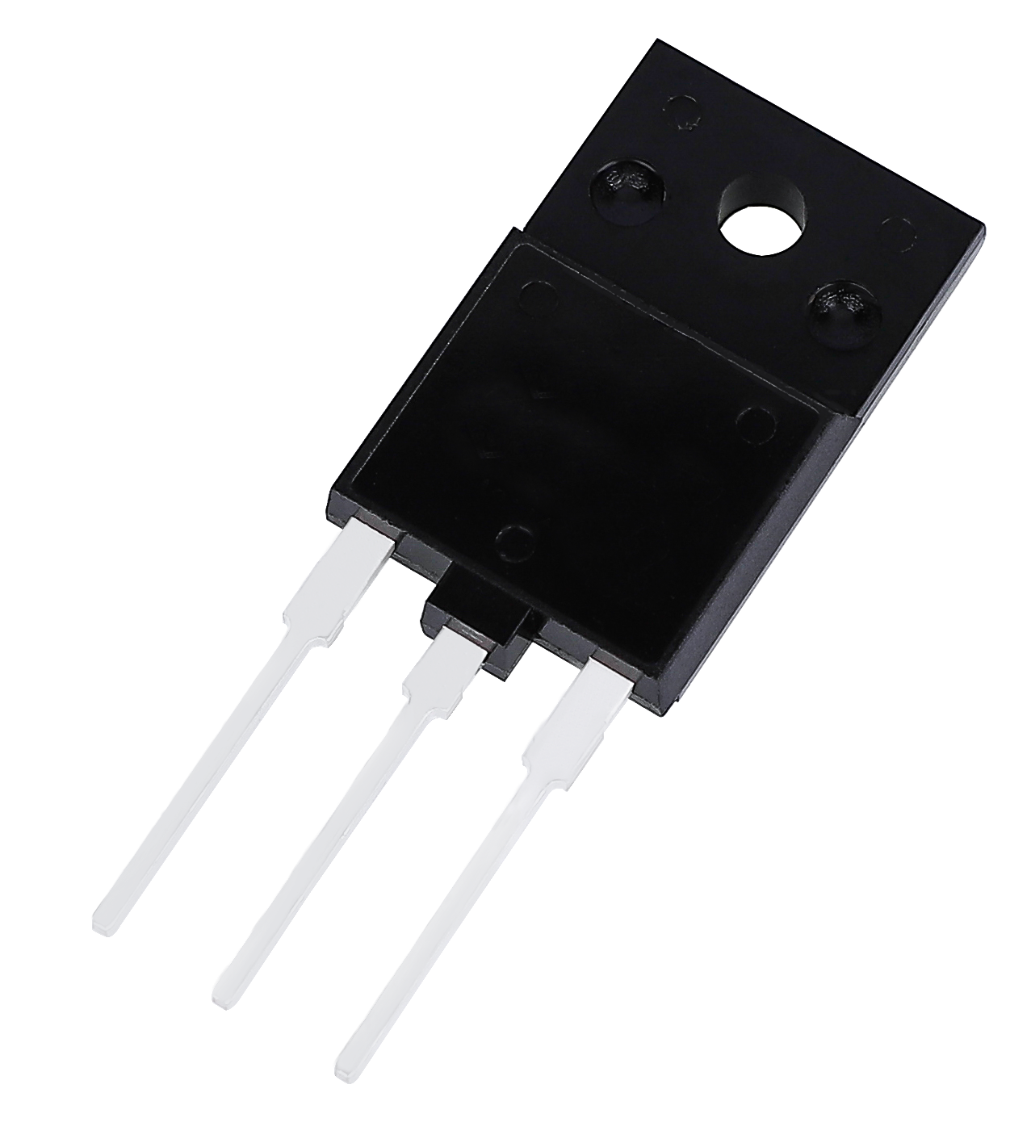
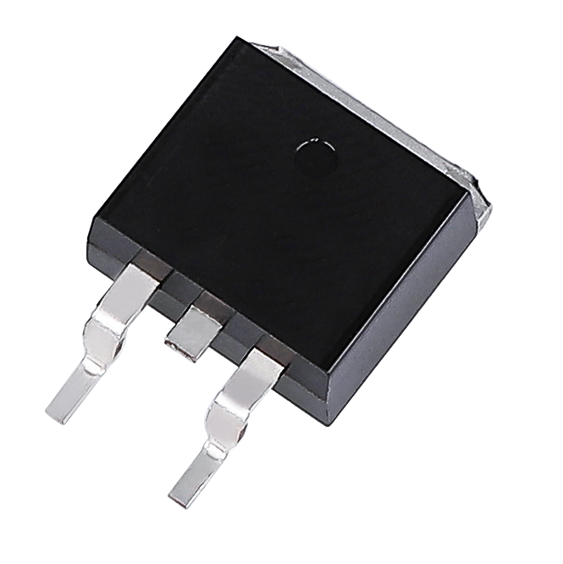
充电桩电源
产品与服务
FRED 分立器件
IGBT 分立器件

Slide 28
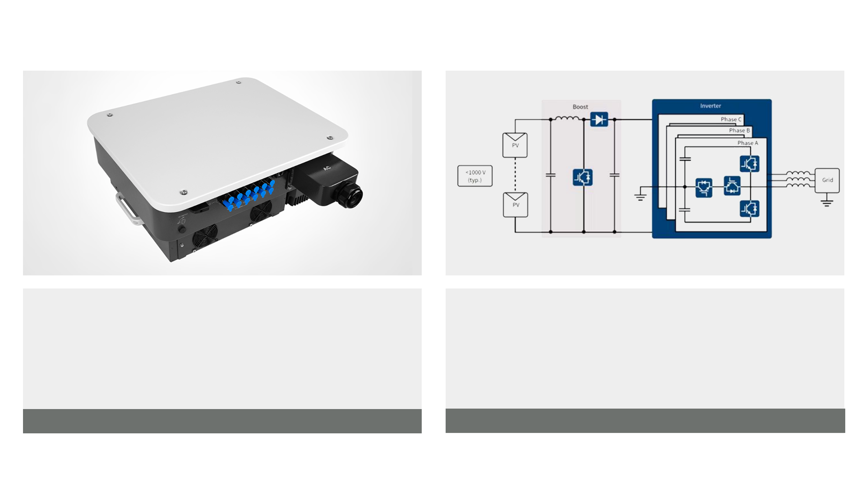
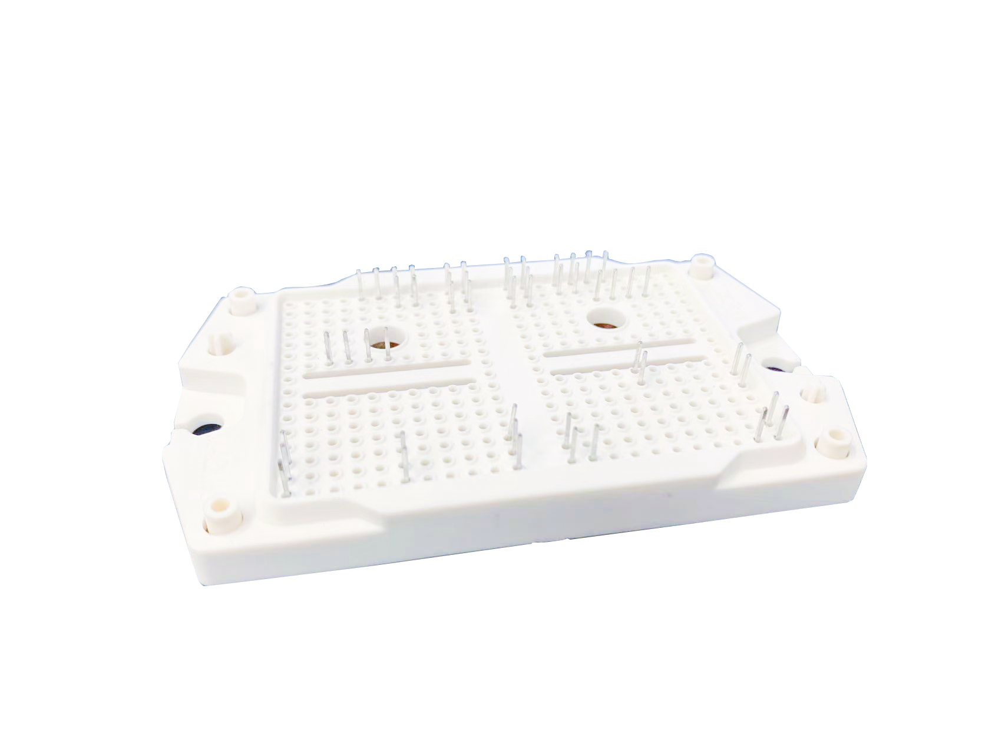
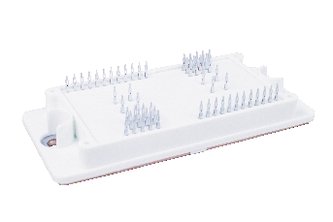
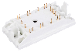
光伏逆变器
产品与服务
IGBT 分立器件
IGBT 模块

Slide 29
市场与业绩

Slide 30
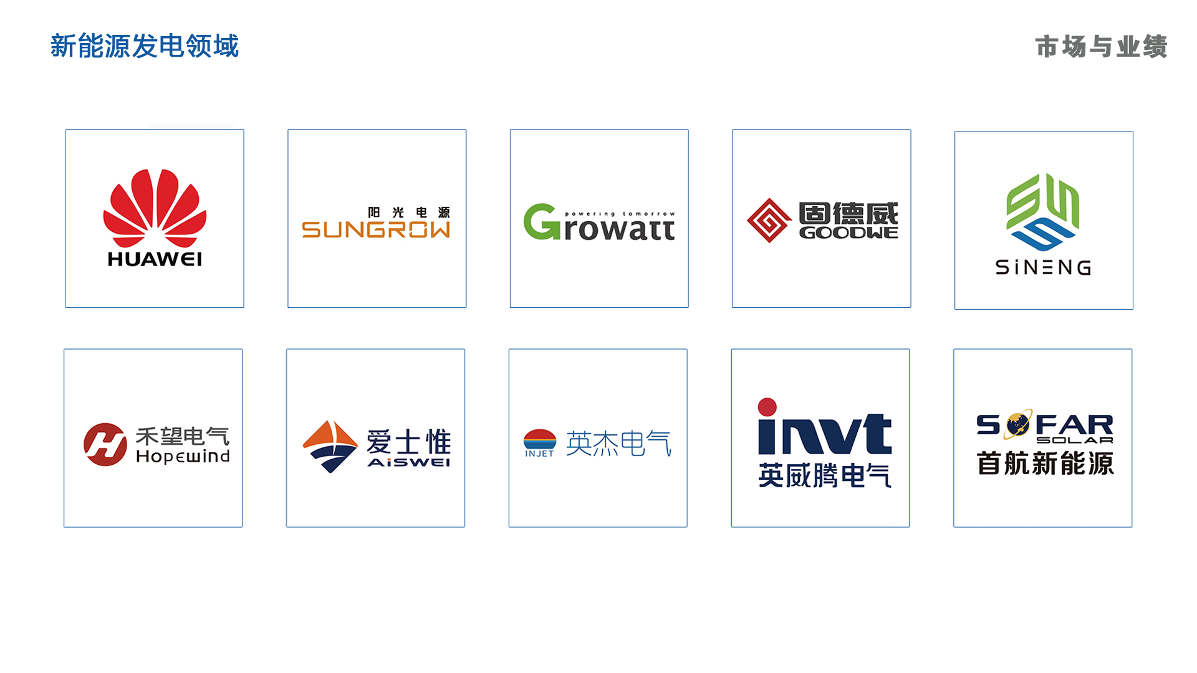
新能源发电领域
市场与业绩
以上排名不分先后

Slide 31
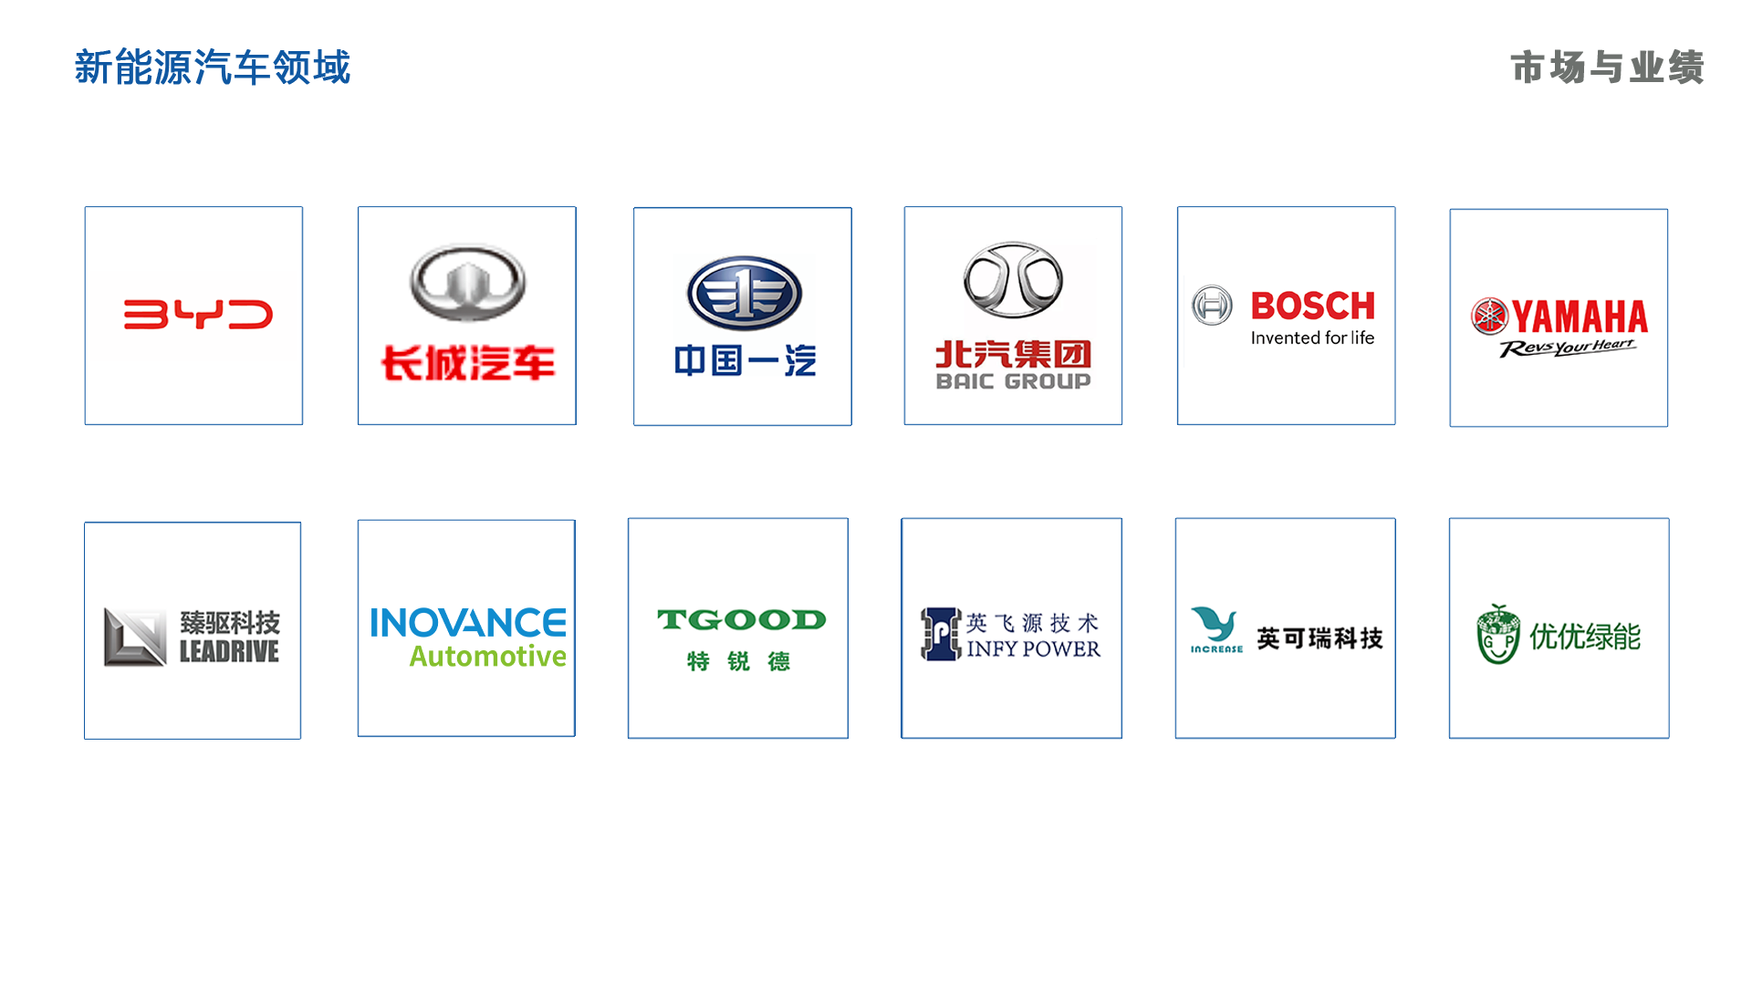
新能源汽车领域
市场与业绩
以上排名不分先后

Slide 32


工业控制领域
市场与业绩
变频器
UPS电源
电焊机及感应加热
电能质量
以上排名不分先后

Slide 33

家用电器及医疗器械领域
市场与业绩
以上排名不分先后

Slide 34
营业收入
市场与业绩
单位：亿元

Slide 35
谢谢观看

